Slide 1
PROMETHEUS LEGAL OFFICE · INSTRUKCJA OBSŁUGI
Panel administracji kancelarii
Panel administracji to centrum sterowania całą kancelarią: od wpłynięcia konta klienta, przez import faktur i wyciągów, wycenę i umowę windykacji, wezwania do dłużnika, pozew i egzekucję, aż po wypłatę środków i archiwum. Lewe menu grupuje moduły zgodnie z przebiegiem pracy - Realizacja sprawy, Decyzje, Windykacja dłużnika, Pozyskiwanie, Współpracownicy, Biura rachunkowe, Księgowość, System oraz Pomoc - a odznaki przy pozycjach mówią, ile spraw czeka na reakcję. Poniżej każdy moduł po kolei: do czego służy, co się w nim robi i czego pilnować. Zrzuty pochodzą ze środowiska testowego z danymi demonstracyjnymi - nazwy firm, kwoty i numery nie są danymi realnych klientów.
56 funkcji · krok po kroku

Slide 2
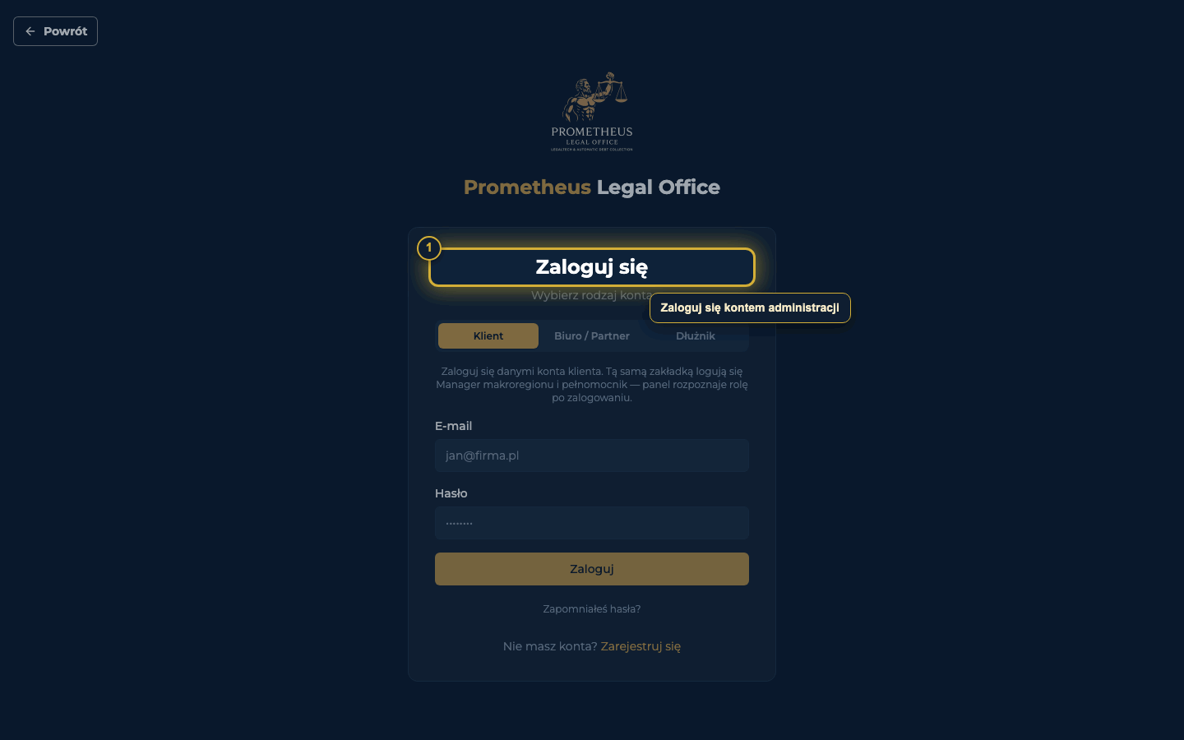
01
Logowanie do panelu administracji
Krok 1 / 56
Co zrobić: Zaloguj się kontem administracji
Zaloguj się kontem administracyjnym - system rozpozna rolę i przeniesie Cię do panelu administracji (/admin).
Notes:
• Lewe menu grupuje moduły zgodnie z przebiegiem pracy: Realizacja sprawy, Decyzje, Windykacja dłużnika, Pozyskiwanie, Współpracownicy, Biura rachunkowe, Księgowość, System i Pomoc.
• Odznaki przy pozycjach pokazują, ile spraw czeka: czerwone są pilne, bursztynowe wymagają decyzji, szare są informacyjne.
• W górnej belce masz przycisk „Odśwież”, dzwonek powiadomień (kliknięcie otwiera pełny opis zdarzenia) i licznik sesji.
• Ten przewodnik otwierasz pozycją „Instrukcja obsługi” w sekcji „Pomoc” albo ze stopki menu.

Slide 3
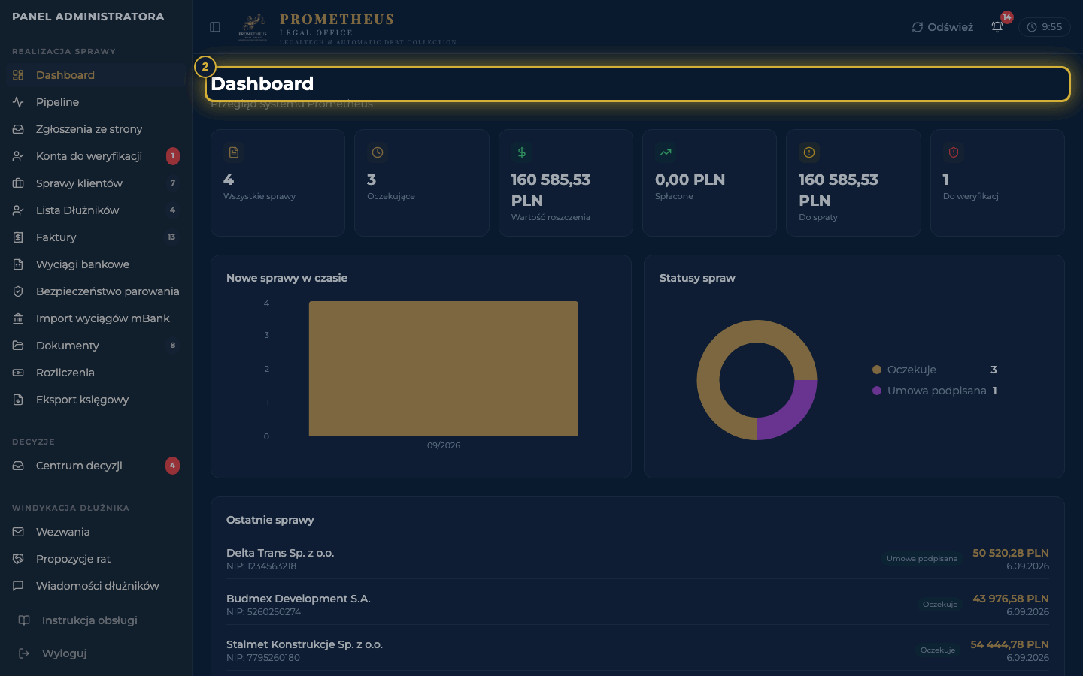
02
Dashboard
Krok 2 / 56
Ekran otwarcia panelu: kafle KPI, wykresy i lista ostatnich spraw. Wszystko liczy JEDEN widok bazy (get_admin_dashboard_kpis) - panel niczego nie dolicza po swojej stronie.
Notes:
• Sprawa w liczniku = dłużnik z co najmniej jedną fakturą, nie zgłoszenie i nie faktura.
• Kafle kwotowe są spięte tożsamością: suma podziałów zgadza się z kwotą główną - rozjazd oznacza błąd danych, nie zaokrąglenie.
• Wykres statusów pokazuje, na jakim etapie stoją sprawy; „Ostatnie sprawy” prowadzą wprost do karty klienta.
• Dane odświeżają się same (realtime, z opóźnieniem ~1,5 s po serii zmian) oraz przyciskiem „Odśwież” w belce panelu.
• ⚠️ Dashboard liczy także sprawy domknięte, a boczne zakładki - tylko aktywne. Różnica między kafelkiem a listą to zwykle sprawy, które poszły do Archiwum.

Slide 4
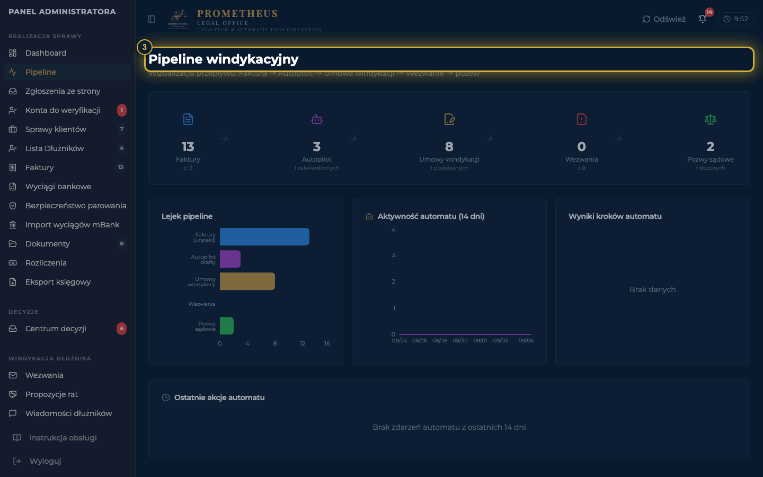
03
Pipeline
Krok 3 / 56
Żywy dziennik automatu: import faktur → weryfikacja dłużnika → grupowanie autopilota → wycena → wysyłka umowy. Tu sprawdzasz, czy automat pracuje i gdzie się zaciął.
Notes:
• „Lejek pipeline” pokazuje, ile spraw przeszło każdy krok, a „Wyniki kroków automatu” - ile z nich skończyło się błędem.
• Okno wykresu to ostatnie 14 dni; wcześniejsze zdarzenia zostają w dzienniku, ale nie są rysowane.
• Pusty wykres przy pracującym automacie oznacza problem z zapisem zdarzeń, nie brak pracy - sprawdź Logi Błędów.

Slide 5
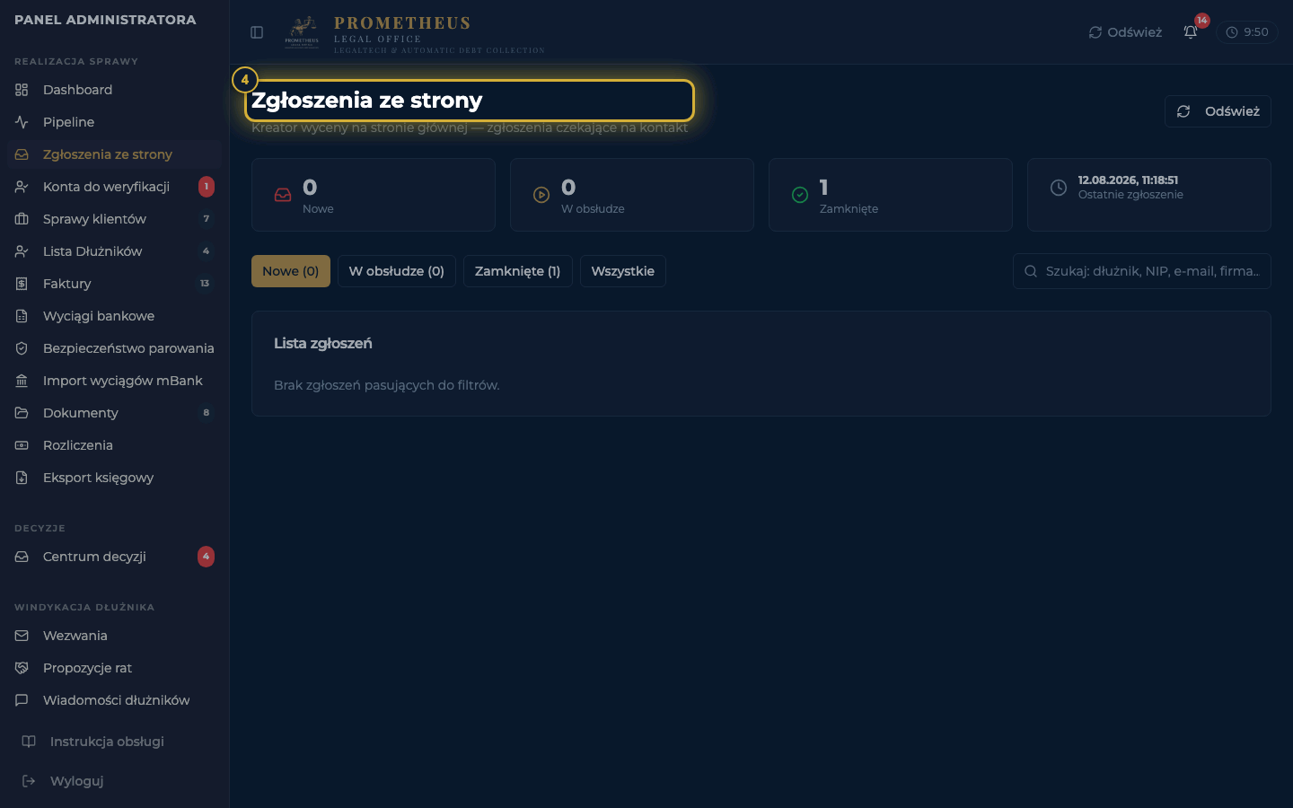
04
Zgłoszenia ze strony
Krok 4 / 56
Zgłoszenia z publicznego kreatora wyceny na stronie głównej. Kreator jest otwarty dla niezalogowanych, więc do panelu trafia samo zgłoszenie z listą faktur - sprawę zakłada człowiek.
Notes:
• Otwórz zgłoszenie, sprawdź dane firmy i listę faktur ze zgłoszenia.
• Zdecyduj: załóż sprawę (dalej pracujesz w „Sprawach klientów”) albo odrzuć zgłoszenie ze statusem.
• O nowym zgłoszeniu system powiadamia adminów dzwonkiem i e-mailem - zgłoszenie nie czeka w ciszy.
• ⚠️ Faktury ze zgłoszenia NIE tworzą się same, bo zgłaszający zwykle nie ma konta. Dopóki nie założysz sprawy, w systemie nie ma ani dłużnika, ani wierzytelności.

Slide 6
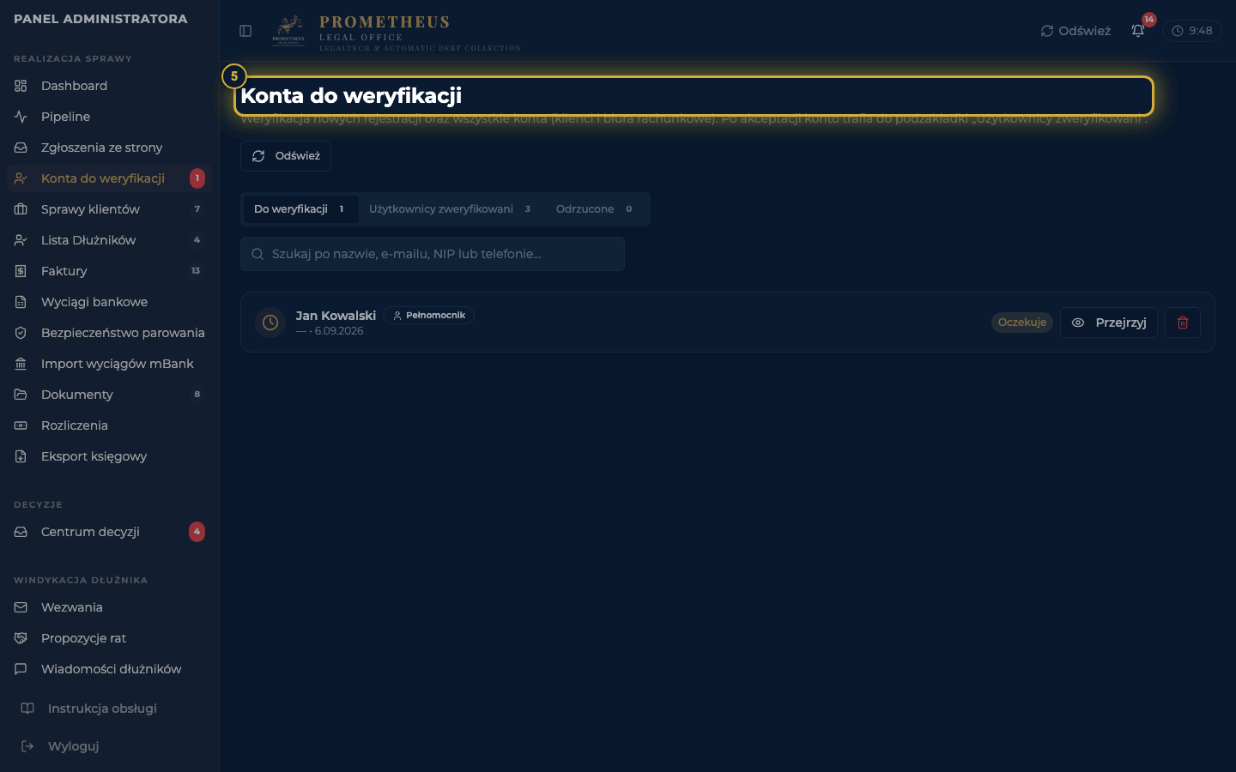
05
Konta do weryfikacji
Krok 5 / 56
Kolejka akceptacji nowych rejestracji - klientów, biur rachunkowych, pełnomocników i klientów strategicznych. Nowe konto startuje jako oczekujące i logowanie je blokuje.
Notes:
• Podzakładki: „Do weryfikacji”, „Użytkownicy zweryfikowani”, „Odrzucone”; wyszukiwarka działa po nazwie firmy, imieniu, e-mailu, NIP-ie i telefonie.
• Zatwierdzenie i odrzucenie idą przez funkcje serwerowe - konto od razu może (lub nie może) się zalogować.
• Przy koncie widzisz wynik sprawdzenia firmy w rejestrach (GUS, biała lista VAT, KRS, a dla UE - VIES). Zgodne dane aktywują konto samo; tu trafiają konta, których rejestr nie potwierdził, z podanym powodem. Od 17.10.2026 nie prosimy o dowód osobisty ani selfie.

Slide 7
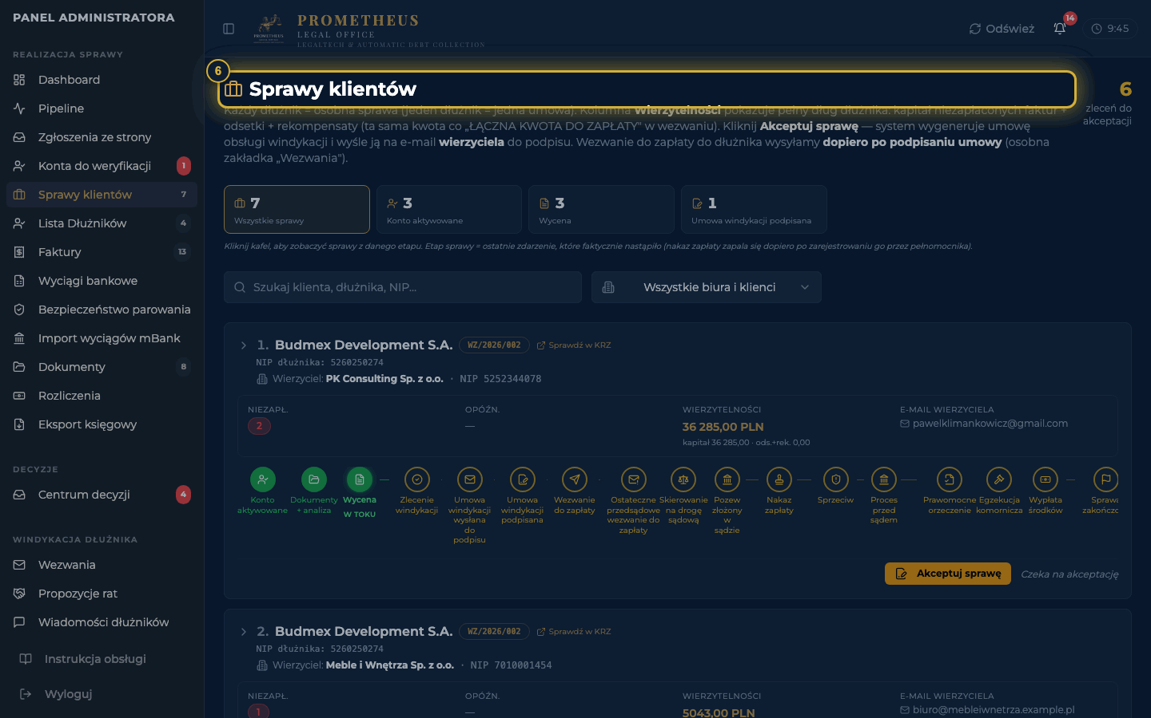
06
Sprawy klientów
Krok 6 / 56
Serce panelu: jedna karta = jeden klient (wierzyciel), a w środku jego dłużnicy z liczbą faktur, kwotą roszczenia i stanem umowy windykacji.
Notes:
• Rozwiń klienta, wejdź w dłużnika: masz faktury, wyciągi, rozliczenie wpłat i komplet dokumentów sprawy.
• Umowę windykacji generujesz z karty dłużnika i wysyłasz do podpisu; status prowadzi ją przez: wygenerowana → oczekuje na podpis → wysłana → podpisana.
• „Zakończ sprawę” domyka sprawę z wynikiem (m.in. dłużnik zapłacił dobrowolnie, zakończony nakazem zapłaty, spisana w straty, anulowana) i przenosi ją do Archiwum.
• Ręczne wygenerowanie umowy poza automatem wymaga potwierdzenia i zapisuje się w logu audytowym z Twoim identyfikatorem.
• SPRAWA PROWADZONA RĘCZNIE PRZEZ KANCELARIĘ: sprawę zakładasz zawsze na koncie KLIENTA, a kancelarię wpisujesz jako OBSŁUGUJĄCE BIURO jego firmy (karta firmy klienta → pole obsługującego biura). Panel klienta pokazuje wyceny właściciela firmy ORAZ jej obsługującego biura, więc po takim wpisie sprawę widzą obie strony: klient u siebie i kancelaria po swojej stronie.
• ⛔ Nigdy nie zakładaj sprawy na konto PRACOWNIKA kancelarii. Klient widzi wyłącznie wyceny przypisane sobie i swojemu obsługującemu biuru - sprawa zapisana na pracownika znika z jego panelu bez żadnego komunikatu.
• ⚠️ Faktura korygująca jest dowodem w aktach, ale NIE odrębną wierzytelnością - nie doliczaj jej do roszczenia.

Slide 8
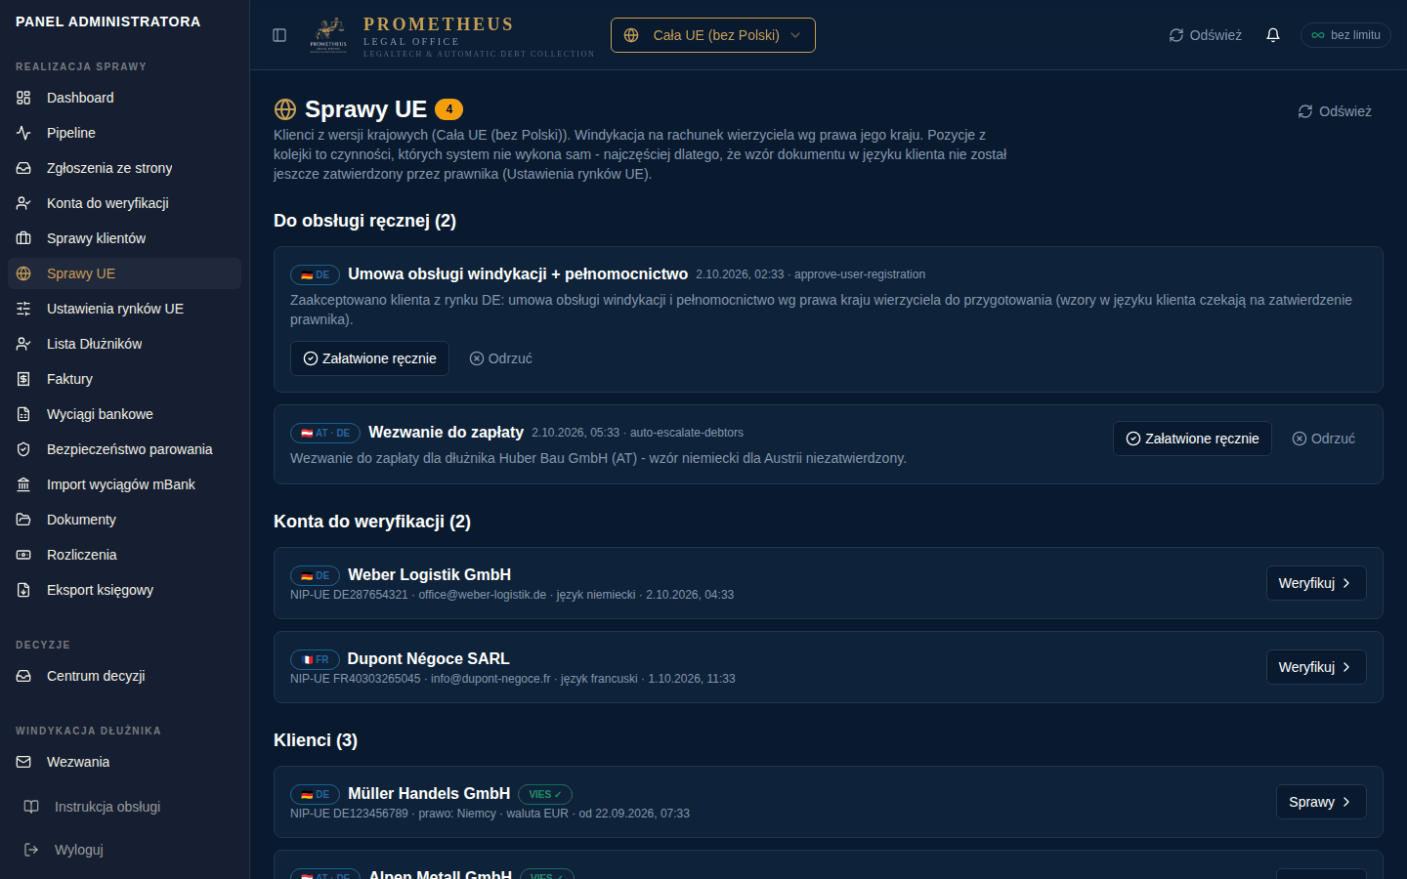
07
Sprawy UE
Krok 7 / 56
Klienci z wersji krajowych UE (/de, /fr, /be/fr …) w jednym miejscu. Kraj sprawy = kraj klienta (wierzyciela) — według jego prawa liczą się odsetki, wybiera sąd i język dokumentów.
Notes:
• Przełącznik „Rynek” w nagłówku panelu (Wszystkie / Polska / Cała UE / konkretny kraj) filtruje tę zakładkę oraz Konta do weryfikacji, Sprawy klientów, Listę dłużników i Giełdę. Na zakładkach, które jeszcze nie filtrują po rynku, obok przełącznika pojawia się ostrzeżenie.
• „Do obsługi ręcznej” — czynności, których system nie wykona sam, najczęściej bo wzór dokumentu w języku klienta nie jest zatwierdzony przez prawnika. Po wykonaniu kliknij „Załatwione ręcznie” i wpisz notatkę (zapis trafia do logu audytowego).
• „Konta do weryfikacji” — rejestracje z wersji krajowych; zamiast NIP/REGON/KRS jest numer VAT UE (sprawdź w VIES). O nowej rejestracji z UE dzwonek powiadamia od razu.
• ⚠️ Po akceptacji klienta z UE polskie pełnomocnictwa NIE są generowane — umowa i pełnomocnictwo wg prawa jego kraju czekają w kolejce.

Slide 9
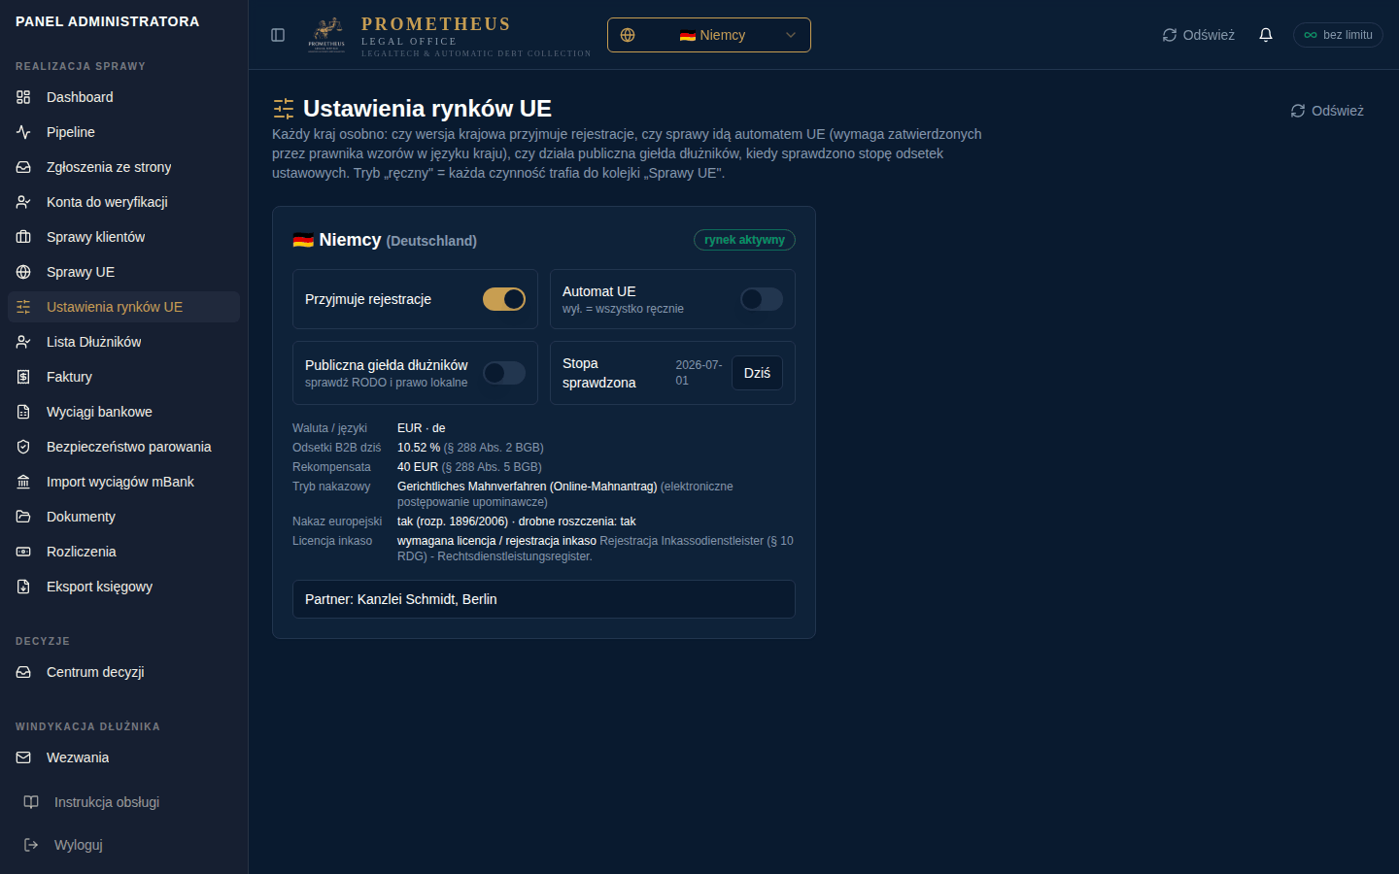
08
Ustawienia rynków UE
Krok 8 / 56
Ustawienia każdego kraju UE osobno (przełącznik „Rynek” zawęża listę do jednego kraju).
Notes:
• „Przyjmuje rejestracje” — wyłączenie zamyka formularz rejestracji na wersji krajowej (serwer odrzuca zgłoszenie).
• „Automat UE” — wyłączony = każda czynność sprawy z tego kraju trafia do kolejki „Sprawy UE”; włączony = automat UE działa tylko tam, gdzie wzór dokumentu w języku kraju jest zatwierdzony przez prawnika.
• „Publiczna giełda dłużników” — domyślnie wyłączona; włącz dopiero po sprawdzeniu prawa lokalnego i RODO (dłużnicy-przedsiębiorcy jednoosobowi).
• „Stopa sprawdzona” — co pół roku potwierdź stopę odsetek ustawowych kraju (kliknij „Dziś” po sprawdzeniu).
• Na karcie: waluta, języki urzędowe, dzisiejsza stopa odsetek B2B, rekompensata, krajowy tryb nakazowy, europejski nakaz zapłaty i wymóg licencji inkaso.

Slide 10
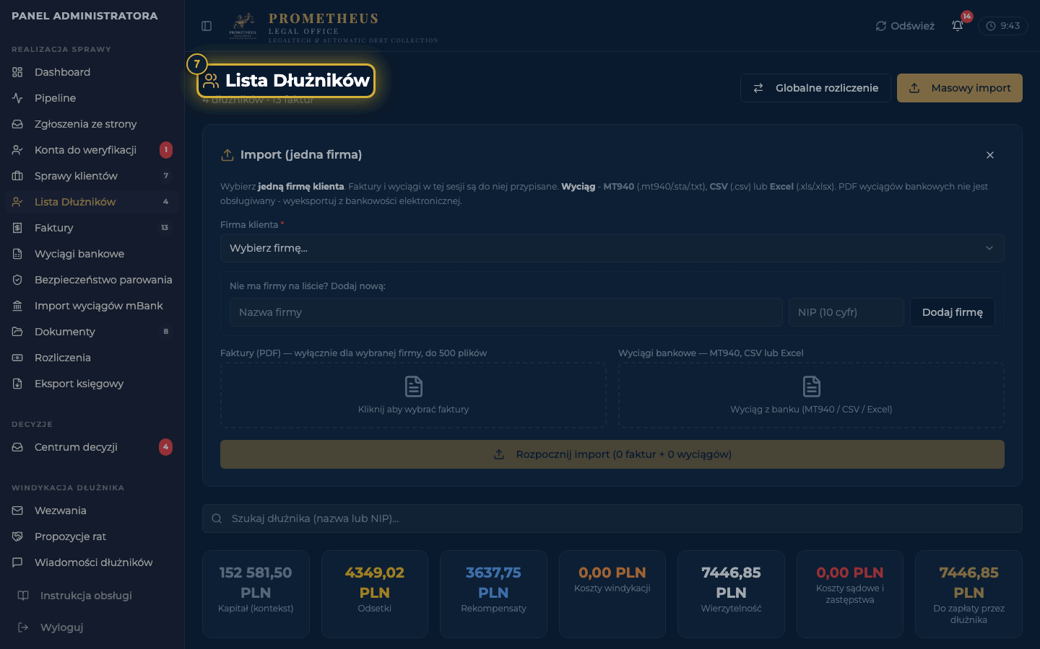
09
Lista Dłużników
Krok 9 / 56
Rejestr wszystkich dłużników z kwotą sprawy. Wartość przedmiotu sporu to kapitał niezapłaconych faktur, odsetki i rekompensata pomniejszone o wpłaty, a po wniesieniu pozwu zostaje zamrożona.
Notes:
• Filtruj i szukaj dłużnika, wejdź w kartę: faktury, dni opóźnienia, wysłane wezwania, stan pozwu.
• Blokada dłużnika wstrzymuje wobec niego dalsze automatyczne działania; usunięcie kasuje go z systemu.
• Zbiorcze rozliczenie przelicza wpłaty na wszystkich firmach naraz - po zakończeniu przeczytaj podsumowanie, bo część rozliczeń może zostać wstrzymana strażnikiem.

Slide 11
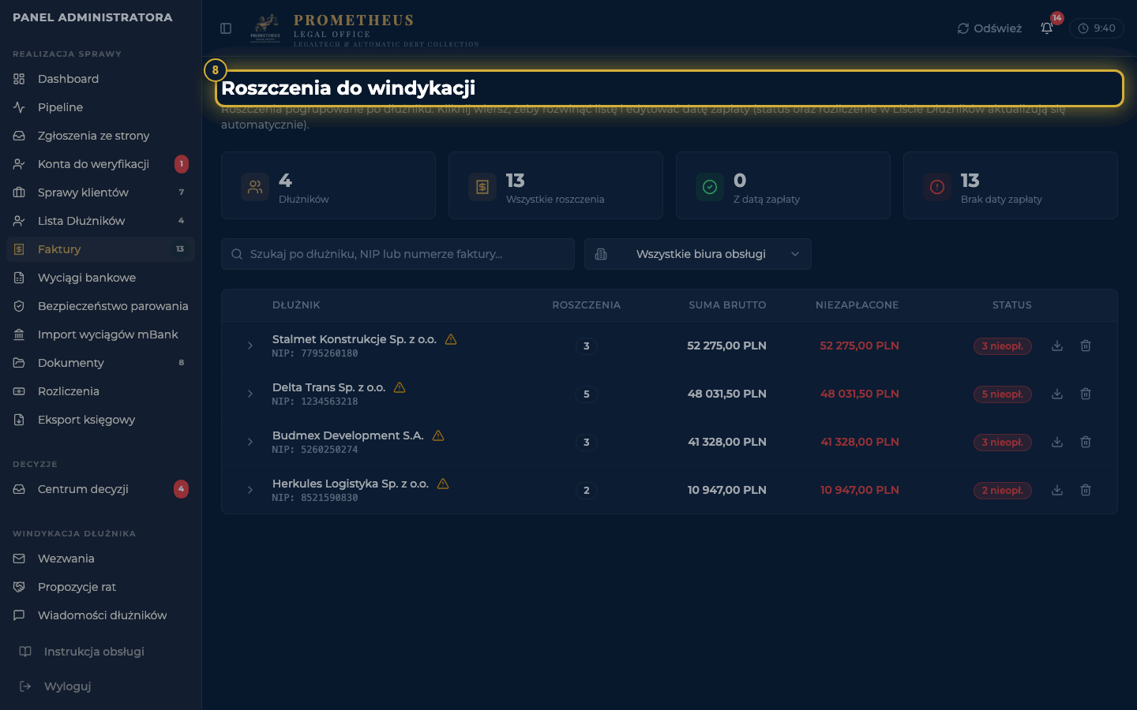
10
Faktury
Krok 10 / 56
Rejestr faktur budujących roszczenia („Roszczenia do windykacji”) - wszystkich klientów, z możliwością zawężenia do jednego biura rachunkowego.
Notes:
• Ustaw lub skasuj datę zapłaty faktury - zmiana od razu przelicza odsetki.
• Fakturę bez pliku uzupełnisz wgraniem PDF wprost z listy; podgląd działa też dla faktur bez pliku.
• Przy dłużniku widzisz zaksięgowane wpłaty - te same, które widzi klient w swoim panelu.

Slide 12
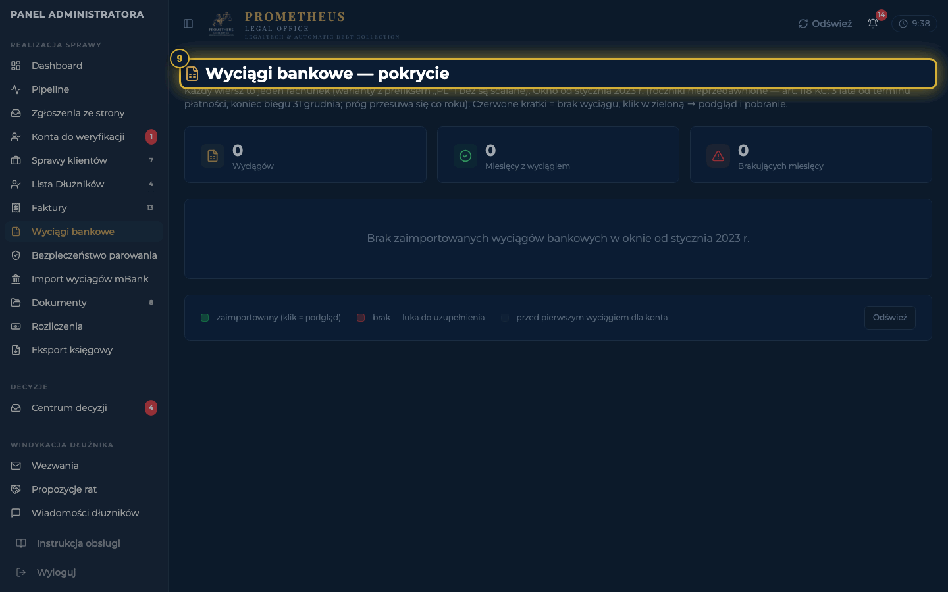
11
Wyciągi bankowe
Krok 11 / 56
Wyciągi klientów miesiąc po miesiącu wraz z detektorem luk: pokazuje, za które miesiące wyciągu brakuje, a wpłaty od dłużników były.
Notes:
• Okno kontroli sięga od 1 stycznia sprzed trzech lat do bieżącego miesiąca - tyle, ile wynosi termin przedawnienia z art. 118 KC.
• Braki w oknie blokują wycenę: bez wyciągu nie wiemy, czy faktura nie została zapłacona.
• Wyciąg PDF z bankowości ma kwalifikowany podpis banku i jest dowodem w sądzie; plik MT940/CSV służy do parowania wpłat.
• ⚠️ Po wyciągach starszych niż okno nie windykujemy - roszczenia z tamtych faktur są przedawnione.

Slide 13
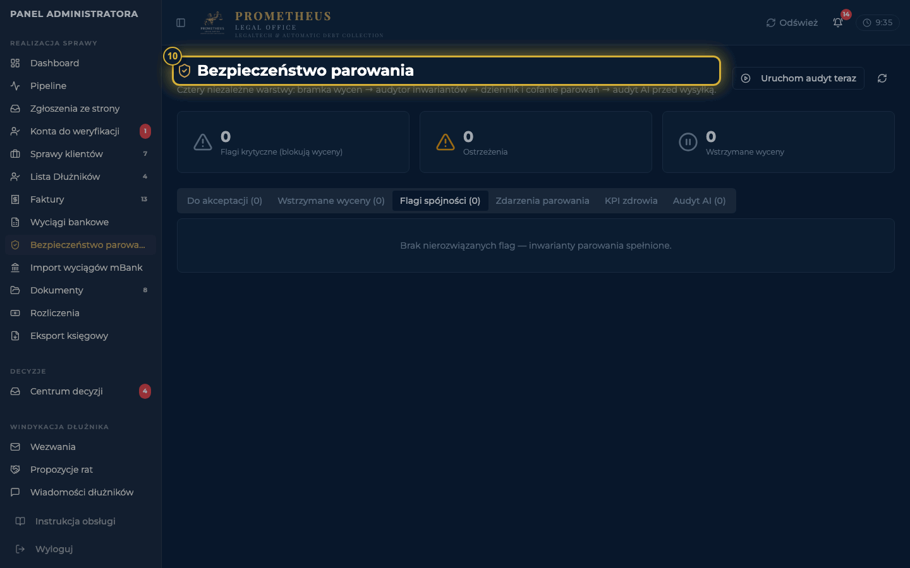
12
Bezpieczeństwo parowania
Krok 12 / 56
Trzy niezależne warstwy pilnujące, żeby do klienta nie poszła wycena policzona z niespójnych danych.
Notes:
• „Wstrzymane wyceny” - bramka przed wysyłką: zwalniasz wycenę (świadome nadpisanie) albo ją odrzucasz.
• „Flagi spójności” - niezależny audytor niezmienników; flaga krytyczna blokuje wyceny do czasu wyjaśnienia.
• „Zdarzenia parowania” - dziennik każdego rozksięgowania wpłaty, z możliwością cofnięcia parowania.
• „Do akceptacji” zbiera sugestie parowania czekające na potwierdzenie, a „KPI zdrowia” pokazuje stan całości.

Slide 14
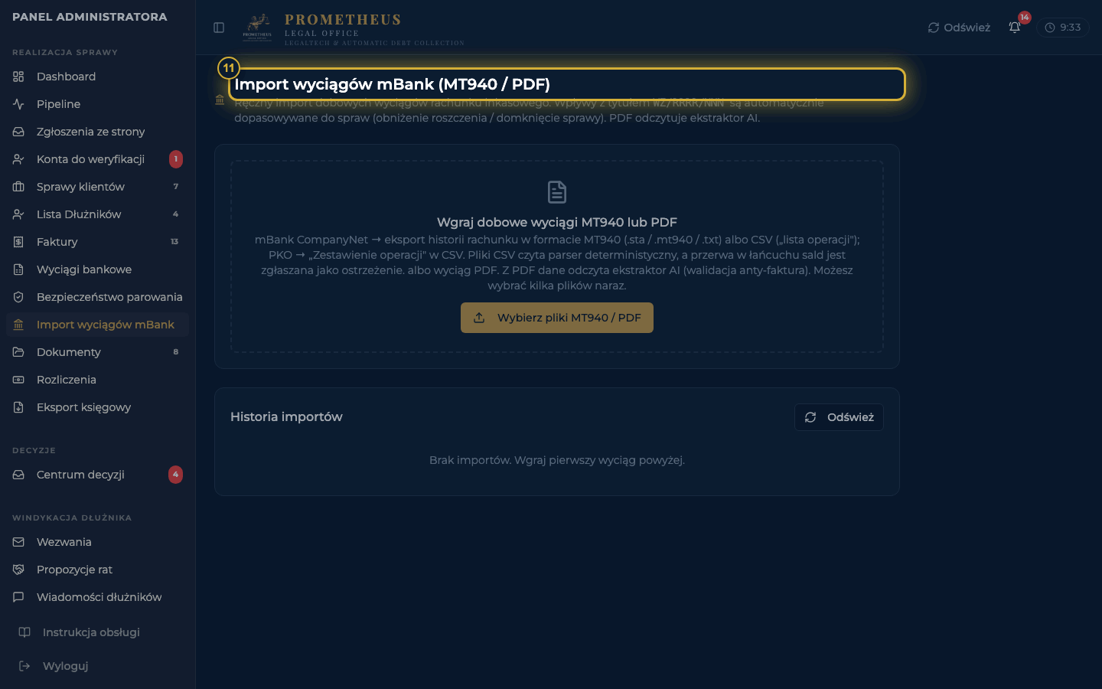
13
Import wyciągów mBank
Krok 13 / 56
Ręczny import dobowych wyciągów rachunku inkaso (MT940 lub PDF z bankowości). Stąd biorą się wpłaty dłużników na rachunek kancelarii.
Notes:
• Wgraj plik pobrany z bankowości; system rozpozna wpływy i dopasuje je do spraw po sygnaturze w tytule przelewu (WZ/RRRR/NNN).
• Każdy import zostaje w historii - widzisz, co i kiedy zostało wczytane oraz ile pozycji dopasowano.
• Wpłata bez rozpoznanej sygnatury czeka na ręczne wskazanie sprawy - nie ginie.

Slide 15
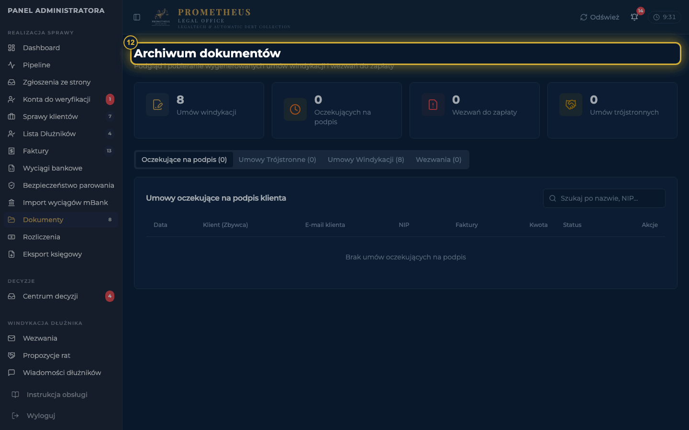
14
Dokumenty
Krok 14 / 56
Archiwum dokumentów wychodzących: umowy i wezwania w jednym miejscu, z podglądem treści realnie wysłanego pisma.
Notes:
• Podzakładki: „Umowy windykacji”, „Umowy trójstronne”, „Oczekujące na podpis klienta”, „Wezwania”.
• Przy wezwaniu widzisz kwotę odczytaną z TREŚCI wysłanego pisma - nie przeliczoną na dziś.
• Pierwsze wezwanie (WZ-1) ma własną kolumnę i nie jest nadpisywane przez wezwanie ostateczne (WZ-2) po eskalacji.

Slide 16
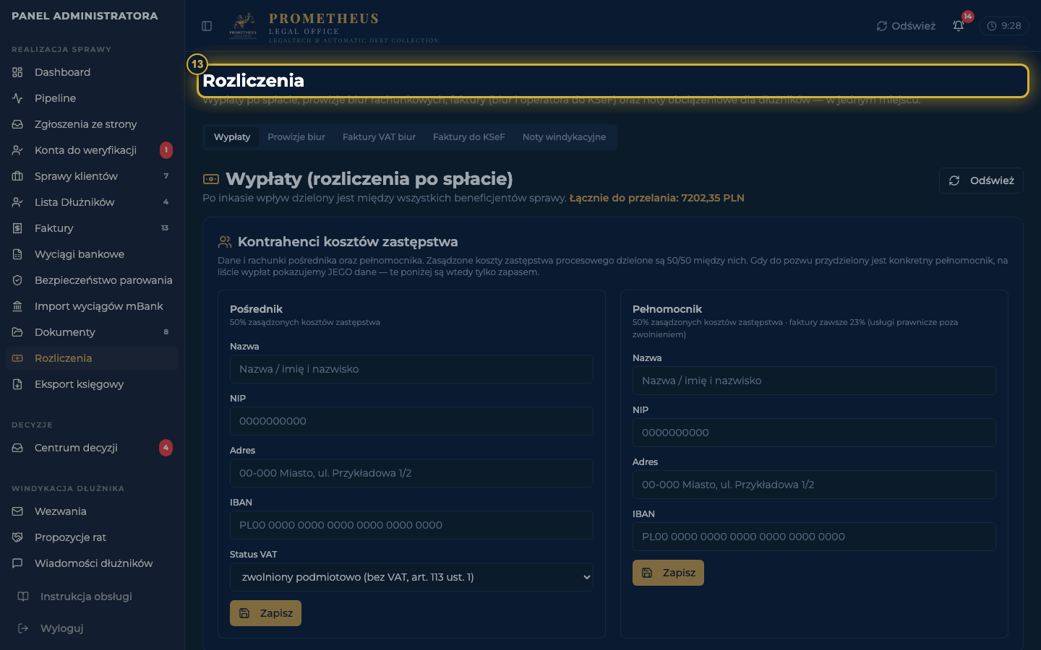
15
Rozliczenia
Krok 15 / 56
Pieniądze wychodzące: cztery dawne zakładki w jednym module.
Notes:
• „Wypłaty” - przelewy do wierzycieli po odzysku.
• „Prowizje biur” - należności biur rachunkowych i partnerów biznesowych: 25% + VAT od odzyskanych odsetek i rekompensaty (ta sama stawka dla obu).
• „Faktury VAT biur” - faktury wystawione kancelarii przez biura.
• „Faktury do KSeF” - faktury operatora wysyłane do Krajowego Systemu e-Faktur.

Slide 17
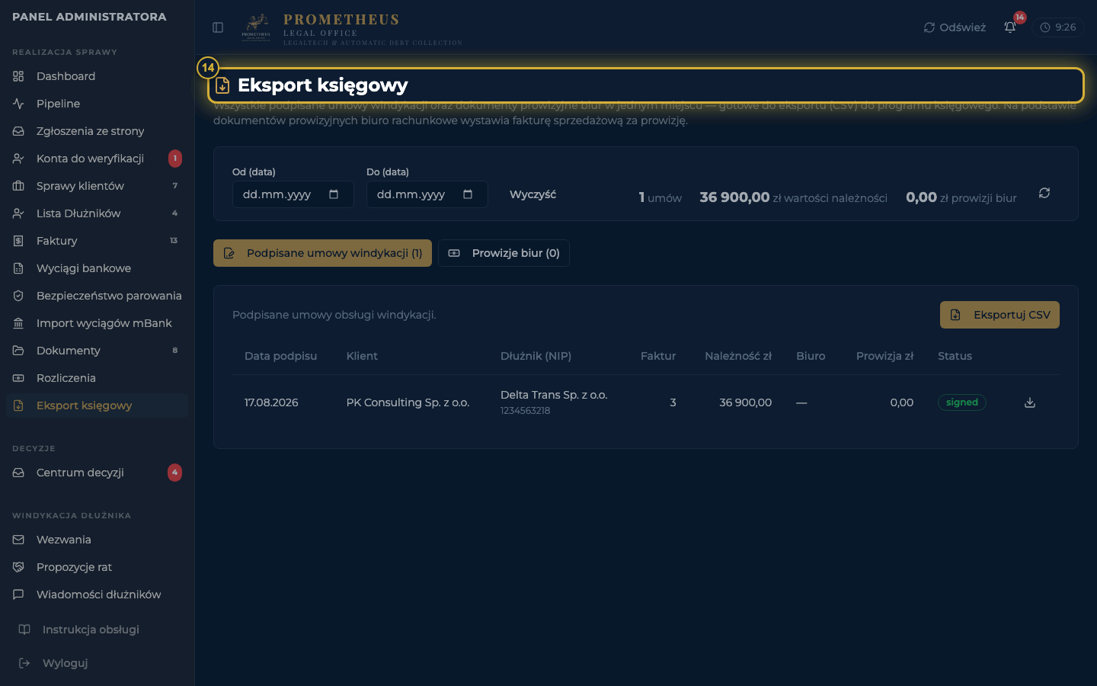
16
Eksport księgowy
Krok 16 / 56
Paczka dla księgowości: podpisane umowy windykacji, naliczone prowizje biur i miesięczne zestawienia PDF. Moduł niczego nie zmienia w bazie.
Notes:
• Każdą sekcję wyeksportujesz do CSV w formacie czytelnym dla polskich programów księgowych (średnik, przecinek dziesiętny, BOM).
• Eksport zawsze pobiera KOMPLET wierszy - nie urywa się na pierwszym tysiącu.

Slide 18
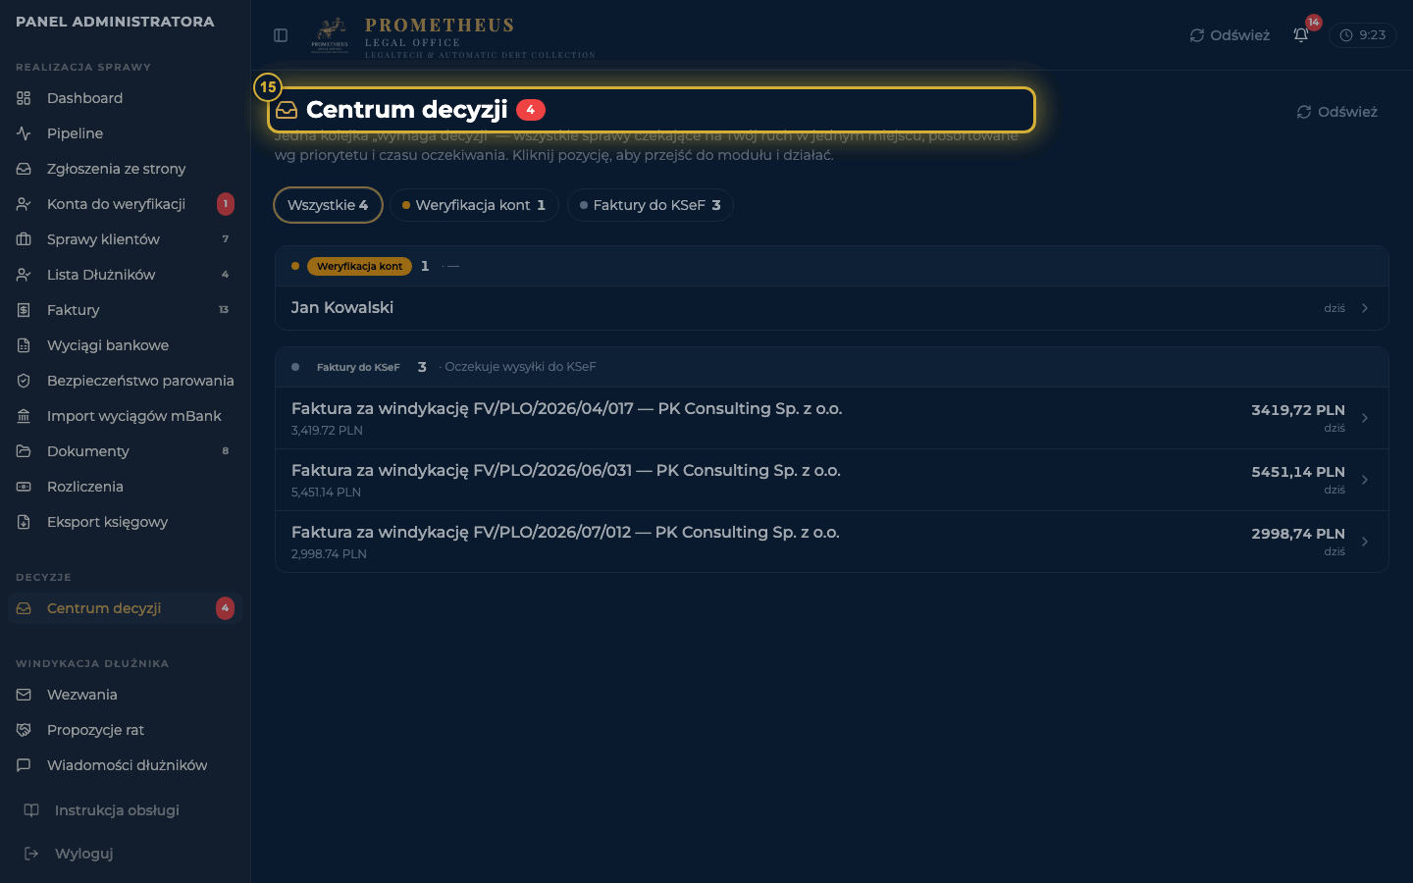
17
Centrum decyzji
Krok 17 / 56
Zbiorczy feed spraw wymagających reakcji - zamiast obchodzenia kilkunastu zakładek. Odświeża się na żywo.
Notes:
• Grupy kolejki: wyceny do akceptacji, weryfikacja kont, wezwania do wysłania, propozycje rat, sprzeciwy dłużników, zapytania z giełdy, przedawnienia, raporty Managerów makroregionów, faktury do KSeF, błędy systemu i moduły offline.
• Kliknięcie pozycji otwiera właściwy moduł zawężony do TEJ jednej sprawy, a nie pełną listę.
• Priorytet grupy widać po kolorze odznaki - czerwone załatwiaj pierwsze.

Slide 19
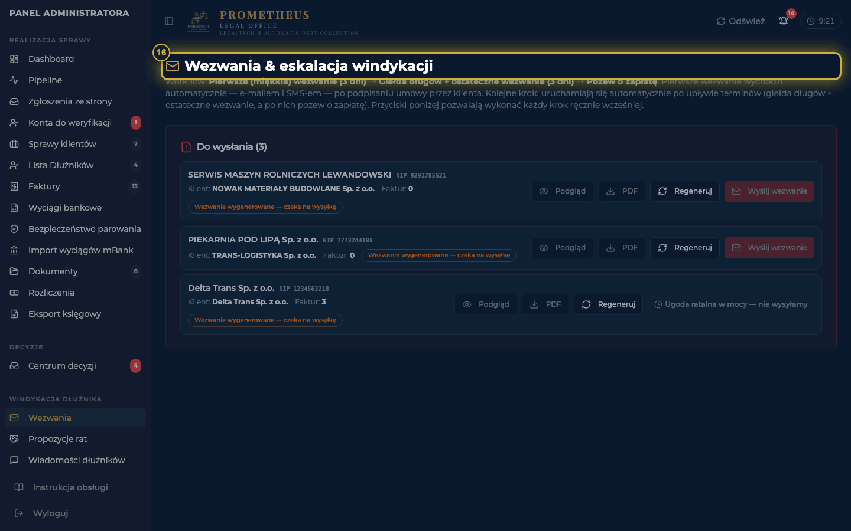
18
Wezwania
Krok 18 / 56
Sterownia eskalacji. Ścieżka jest stała: podpis umowy przez klienta → miękkie wezwanie (e-mail i SMS równolegle, 3 dni) → po 3 dniach bez wpłaty giełda długów i ostateczne przedsądowe wezwanie (kolejne 3 dni) → skierowanie sprawy do sądu.
Notes:
• Każdy krok wykonuje cron automatycznie; przyciski w module służą do wykonania go od ręki.
• Widzisz treść pisma przed wysyłką oraz to, czy wezwanie już poszło - powtórna wysyłka jest blokowana.
• Wejście z Centrum decyzji zawęża widok do jednego dłużnika; wejście z menu pokazuje wszystkich czekających.
• ⚠️ Trzy strażniki wstrzymują wysyłkę: kontrahent na liście ochronnej wierzyciela, obowiązująca ugoda ratalna (kwota jest zamrożona) oraz brak odczytu listy ochronnej - wtedy blokujemy z ostrożności, zamiast zakładać, że nikt nie jest chroniony.

Slide 20
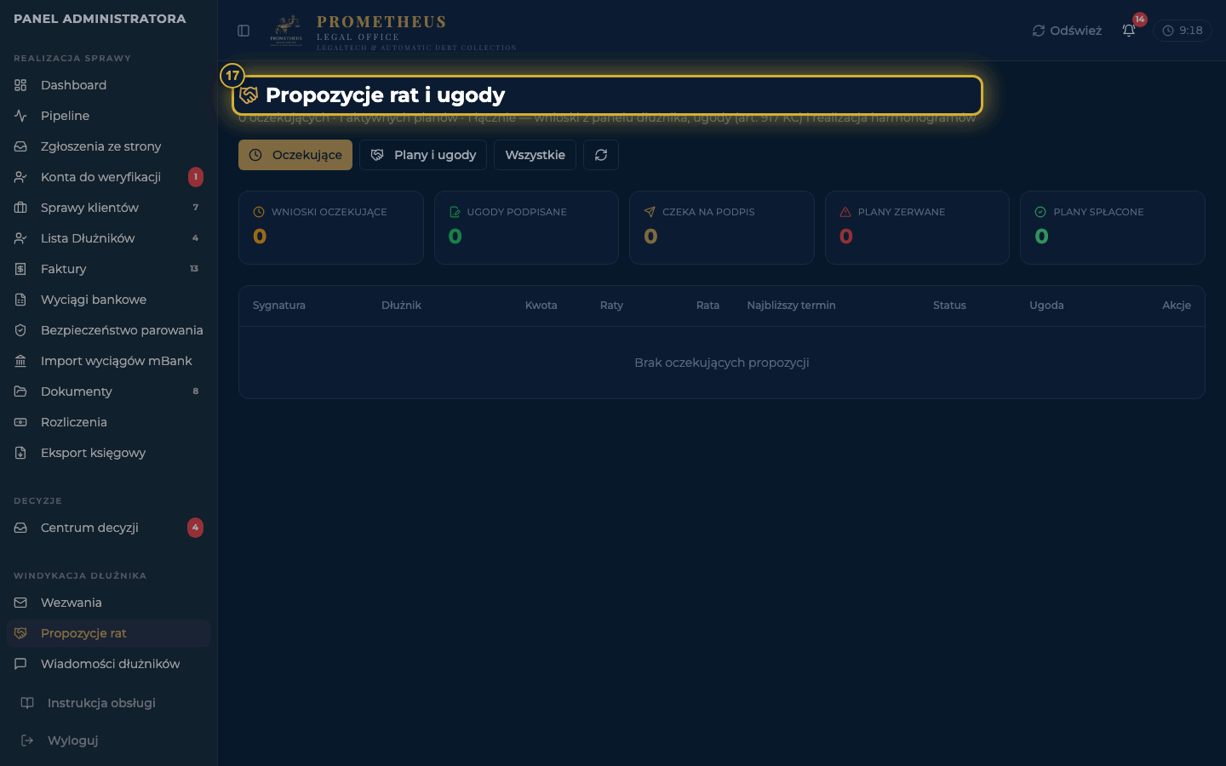
19
Propozycje rat
Krok 19 / 56
Całe życie planu ratalnego w jednym miejscu: wniosek dłużnika, decyzja kancelarii, harmonogram i jego realizacja.
Notes:
• We wniosku widzisz kwotę, liczbę rat, wyliczony harmonogram i wiadomość od dłużnika.
• Decydujesz: akceptuj albo odrzuć, z notatką, którą dłużnik zobaczy w swoim portalu.
• Po akceptacji harmonogram materializuje się w bazie i widać spłatę rata po racie.
• ⚠️ Zaakceptowany plan to UGODA: zamraża kwotę sprawy i wstrzymuje wezwania oraz eskalację, dopóki dłużnik płaci.

Slide 21
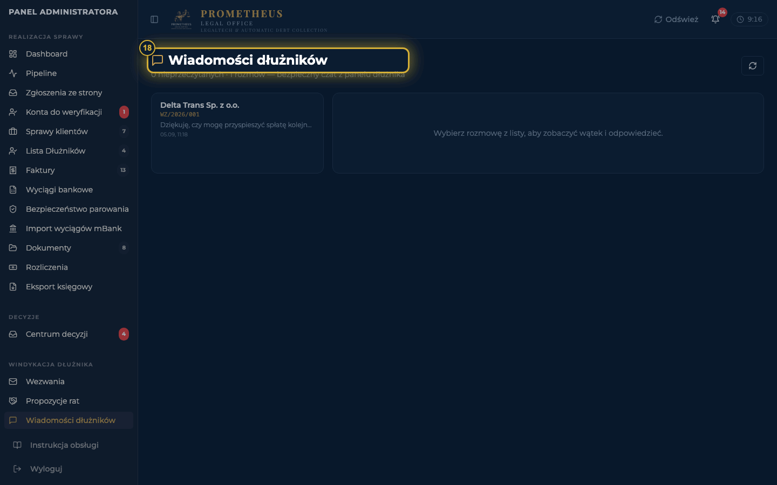
20
Wiadomości dłużników
Krok 20 / 56
Czat z dłużnikami prowadzony w portalu dłużnika - po stronie kancelarii.
Notes:
• Wątki układają się per sprawa; nowe wiadomości dochodzą na żywo.
• Odpowiadasz z tego samego ekranu (Ctrl+Enter wysyła), a dłużnik widzi odpowiedź natychmiast.
• Otwarcie wątku oznacza wiadomości jako przeczytane przez kancelarię.

Slide 22
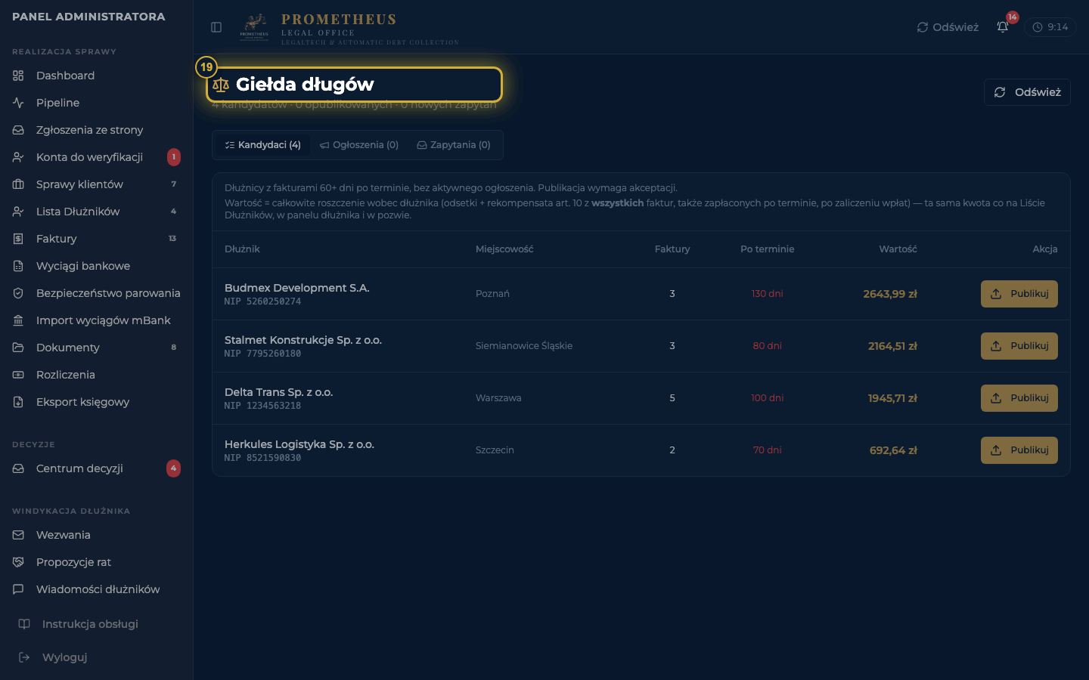
21
Giełda długów
Krok 21 / 56
Publikacja wierzytelności na giełdzie długów - element nacisku po bezskutecznym pierwszym wezwaniu.
Notes:
• Kandydatem jest dłużnik z niezapłaconą fakturą przeterminowaną o co najmniej 60 dni i bez aktywnego ogłoszenia.
• Przed publikacją musisz potwierdzić podstawę prawną - bez zaznaczenia system nie opublikuje ogłoszenia.
• Ogłoszenie prowadzisz dalej: „Oznacz jako sprzedane” albo „Wycofaj ogłoszenie”; pełna spłata zdejmuje je automatycznie.

Slide 23
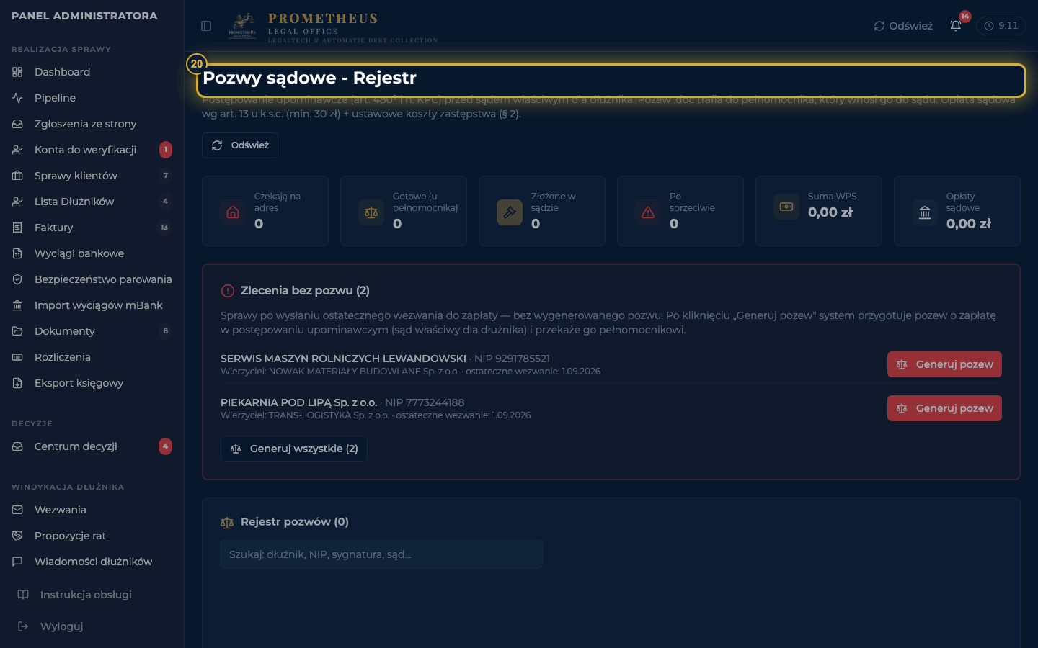
22
Pozwy sądowe
Krok 22 / 56
Rejestr całego toru sądowego. Jedyną drogą sądową jest pozew o zapłatę w postępowaniu upominawczym (art. 480¹ i n. KPC) przed sądem właściwym dla dłużnika; po sprzeciwie sprawa toczy się dalej przed tym samym sądem.
Notes:
• Kafle u góry: gotowe u pełnomocnika, złożone w sądzie, po sprzeciwie, suma WPS i suma opłat sądowych.
• Czerwona karta „Zlecenia bez pozwu” zbiera sprawy po ostatecznym wezwaniu - „Generuj pozew” ustala sąd, liczy odsetki, rekompensatę, opłatę sądową i koszty zastępstwa, a pismo przekazuje pełnomocnikowi.
• W tabeli: przelicz pozew, pobierz .doc, podgląd, „Złożony” z sygnaturą akt, rejestracja sprzeciwu; kosz usuwa wyłącznie pozwy jeszcze niewniesione.
• Kolumna „Walidacja” pokazuje braki w danych, a odznaka „wskaż sąd” - sprawy o niejednoznacznej właściwości (duże miasta).
• ⚠️ Opłatę liczymy wg art. 13 u.k.s.c.: do 20 000 zł wartości przedmiotu sporu opłata stała z widełek (30/100/200/400/500/750/1000 zł), powyżej - 5% WPS, maksymalnie 200 000 zł. Do tego dochodzą koszty zastępstwa procesowego.

Slide 24
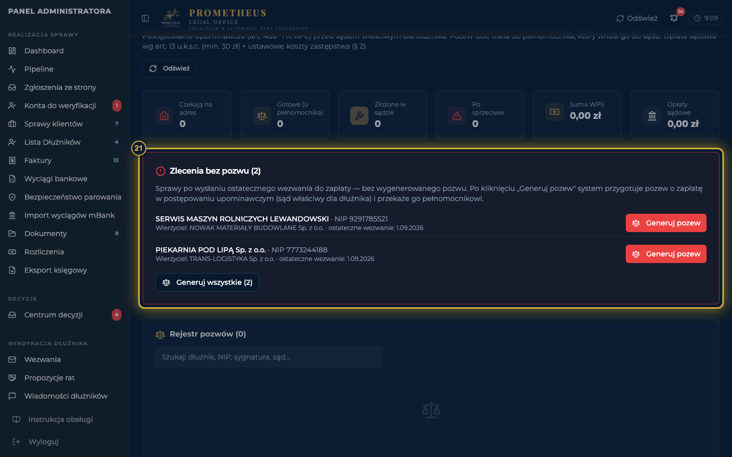
23
Zlecenia bez pozwu - generowanie pisma
Krok 23 / 56
Czerwona karta „Zlecenia bez pozwu” zbiera sprawy po wysłanym ostatecznym wezwaniu do zapłaty, dla których nie ma jeszcze pozwu - z nazwą dłużnika, NIP-em, wierzycielem i datą wezwania.
Notes:
• Przycisk „Generuj pozew” przy pozycji (albo „Generuj wszystkie” pod listą) przygotowuje pozew o zapłatę w postępowaniu upominawczym.
• System ustala sąd właściwy dla dłużnika, wylicza odsetki, rekompensatę, opłatę sądową i koszty zastępstwa, a gotowe pismo przekazuje pełnomocnikowi.
• Karta znika, gdy wszystkie zlecenia mają pozwy.

Slide 25
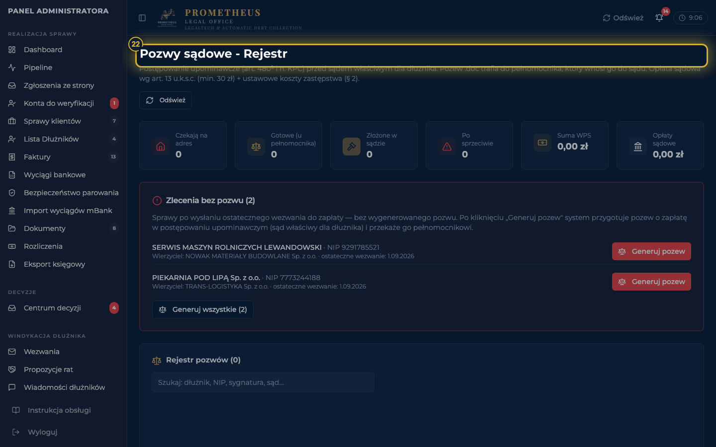
24
Tabela rejestru - kwoty, status, walidacja
Krok 24 / 56
Rejestr pozwów pokazuje dla każdej sprawy pozwanego (z NIP-em, liczbą faktur i dniami zwłoki), sąd właściwy, odsetki, rekompensatę, WPS oraz opłatę sądową i koszty zastępstwa.
Notes:
• Kolumna „Status” prowadzi sprawę przez cały tor (gotowy → złożony → sprzeciw → dalsze etapy) i pokazuje sygnaturę akt oraz daty złożenia i sprzeciwu; pozwy testowe mają odznakę TEST.
• Kolumna „Walidacja” sygnalizuje braki w danych - kliknięcie odznaki rozwija listę błędów i ostrzeżeń.
• Wyszukiwarka nad tabelą działa po dłużniku, NIP-ie, sygnaturze i nazwie sądu.
• Gdy właściwość sądu jest niejednoznaczna (duże miasta), przy sądzie pojawia się odznaka „wskaż sąd”, która otwiera okno wyboru i przelicza pozew.

Slide 26
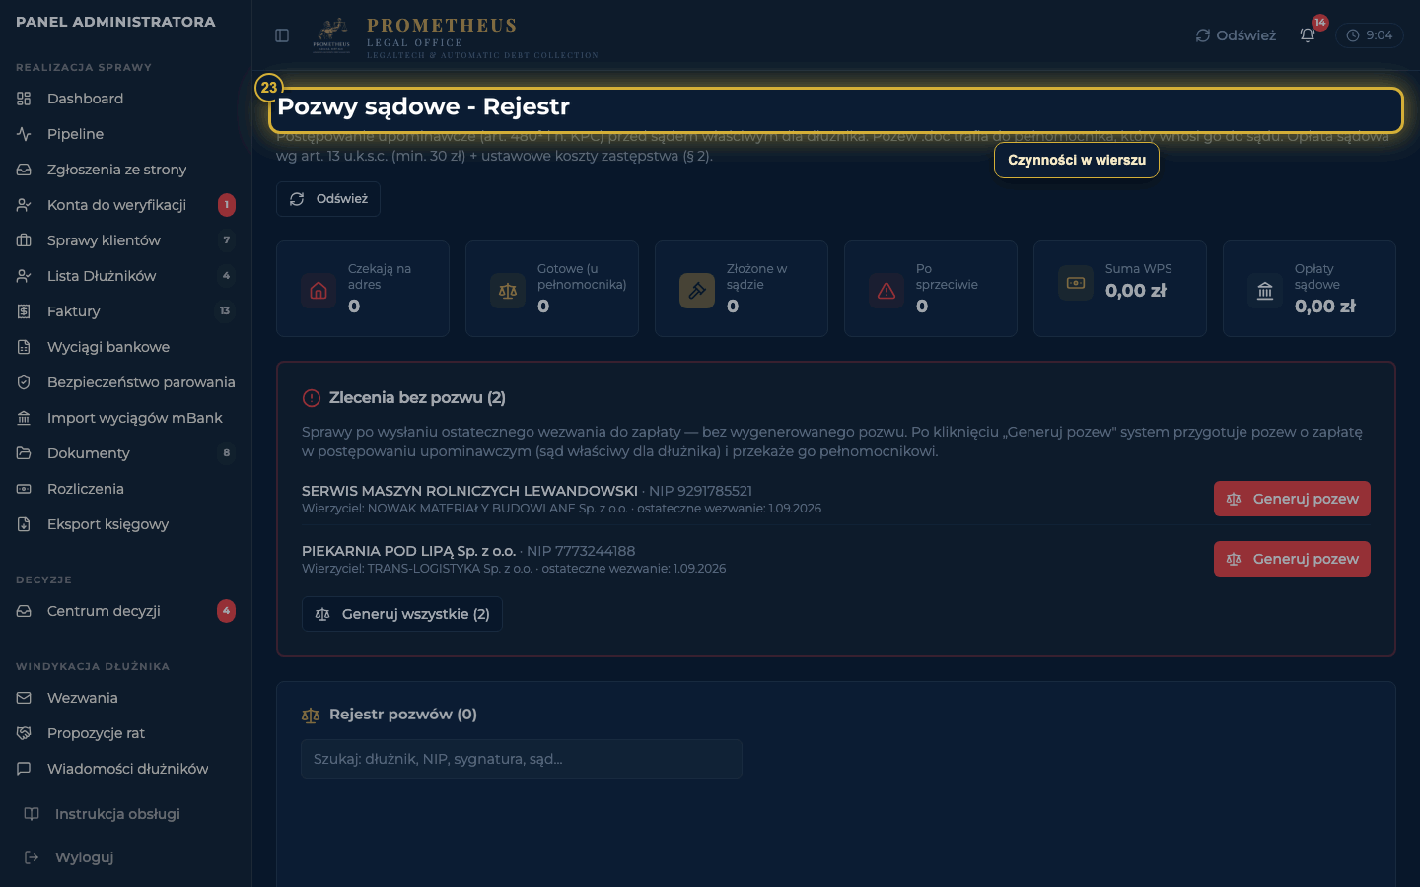
25
Czynności przy pozwie
Krok 25 / 56
Co zrobić: Czynności w wierszu
Ikony na końcu wiersza obsługują cykl życia pozwu.
Notes:
• Przelicz pozew od nowa (odsetki na dzisiaj - bez maili, z zachowaniem statusu i pełnomocnika).
• Pobierz pismo .doc (stempluje datę pobrania) oraz podgląd pozwu jako gotowego pisma procesowego.
• „Złożony” zapisuje sygnaturę akt i oznacza pozew jako wniesiony; ołówek pozwala poprawić sygnaturę później.
• Przy pozwie złożonym przycisk „Sprzeciw” rejestruje sprzeciw dłużnika od nakazu zapłaty - sprawa toczy się dalej przed tym samym sądem.
• Kosz usuwa wyłącznie pozwy w statusie „Gotowy”, których nikt jeszcze nie wniósł.

Slide 27
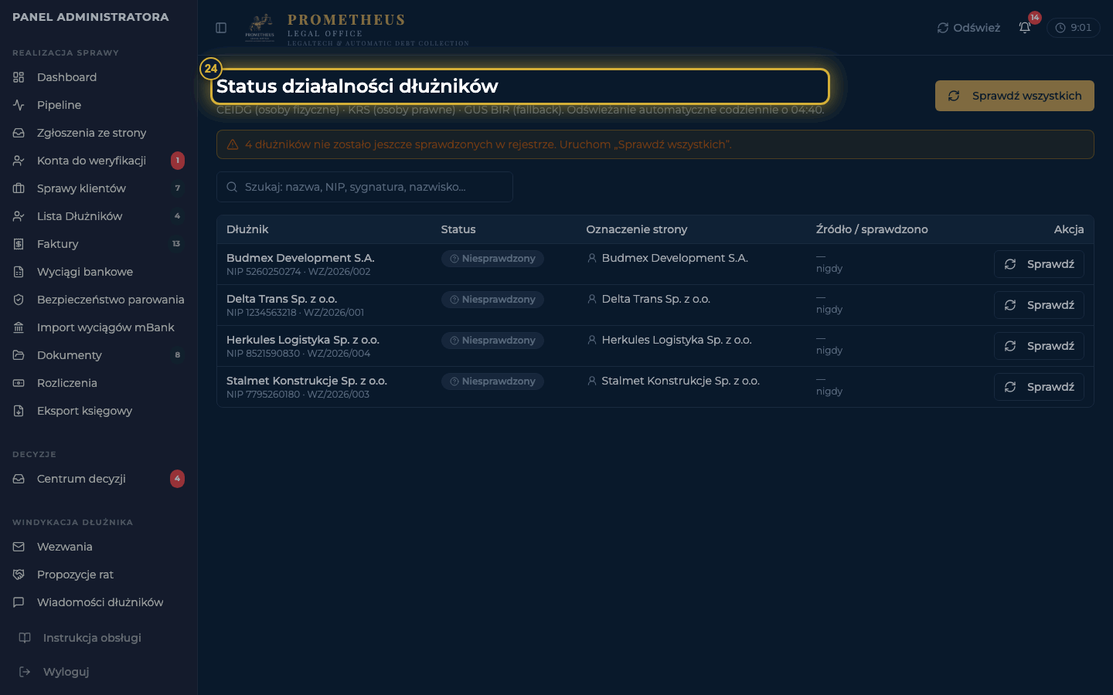
26
Status działalności
Krok 26 / 56
Sprawdzenie, czy dłużnik nadal prowadzi działalność. Wykreślenie JDG z CEIDG nie umarza długu - zobowiązanie obciąża dalej tę samą osobę fizyczną.
Notes:
• Moduł pobiera stan wpisu z rejestru i pokazuje adres, który w nim widnieje - porównaj go z adresem na karcie sprawy.
• Po wykreśleniu JDG pozwanym jest osoba fizyczna (imię i nazwisko), nie firma, a właściwość sądu idzie za miejscem zamieszkania (art. 27 KPC).
• Wykreślenie osoby prawnej z KRS to inna sytuacja - podmiot traci byt prawny i pozew przeciwko niemu jest bezprzedmiotowy.

Slide 28
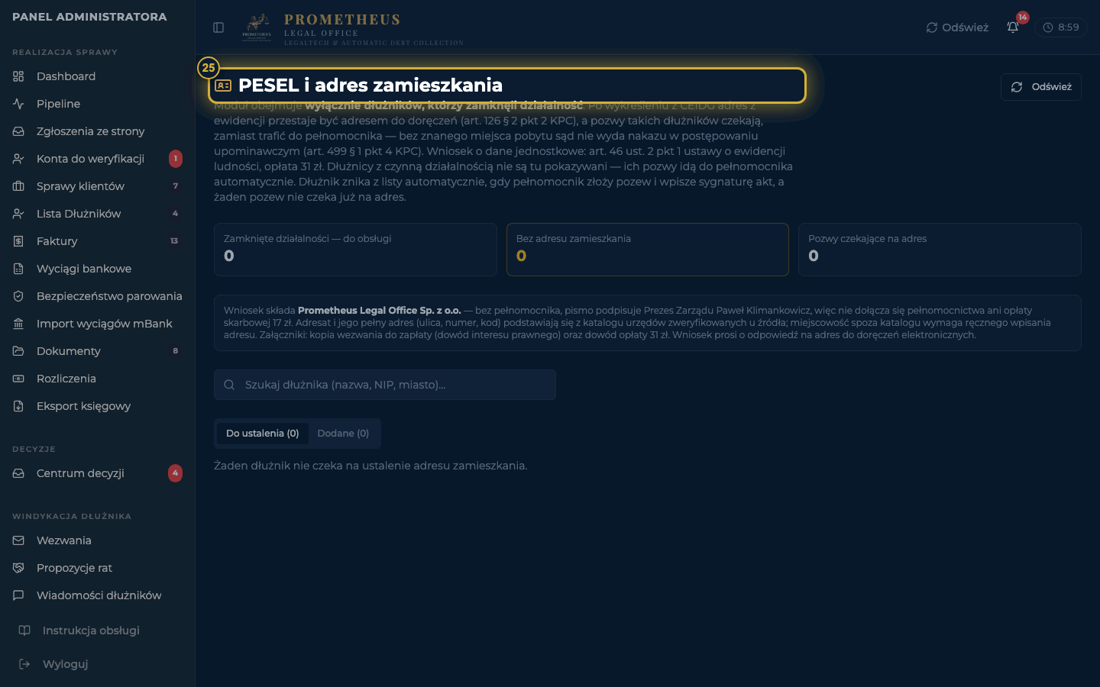
27
PESEL i adres zamieszkania
Krok 27 / 56
Ustalanie adresu zamieszkania dłużników, którzy ZAMKNĘLI działalność. Dłużnik prowadzący firmę ma czynny adres do doręczeń w CEIDG i tu się nie pojawia.
Notes:
• Podzakładki „Do ustalenia” i „Dodane”; dla każdej sprawy przygotujesz wniosek do właściwego organu.
• Organ, urząd, adres i sygnaturę możesz nadpisać ręcznie przy konkretnym dłużniku.
• Po ustaleniu adresu sprawa odblokowuje się i pozew idzie do pełnomocnika.
• ⚠️ Dopóki adres zamieszkania nie jest znany, sąd nie wyda nakazu (art. 499 § 1 pkt 4 KPC) - takie pozwy czekają i celowo nie są widoczne dla pełnomocnika.

Slide 29
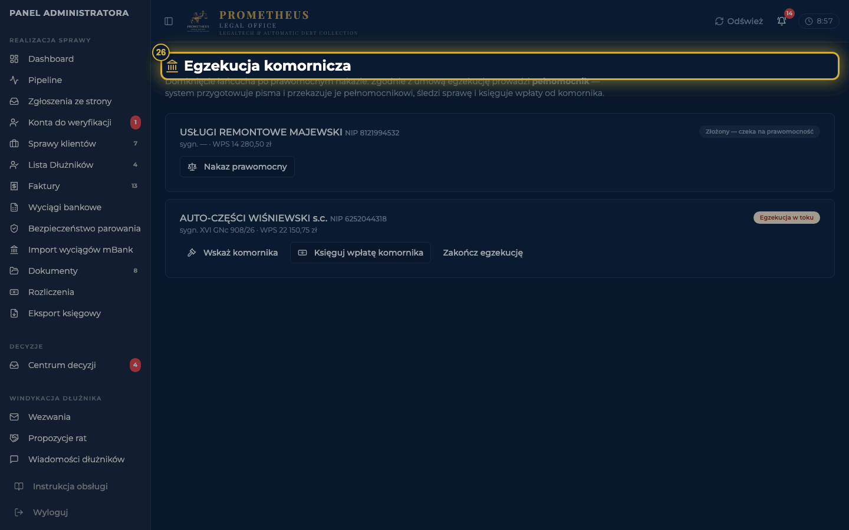
28
Egzekucja
Krok 28 / 56
Prowadzenie sprawy po nakazie: prawomocność, klauzula, komornik, wpłaty egzekucyjne.
Notes:
• Etapy: złożony (czeka na prawomocność) → wniosek o klauzulę → tytuł wykonawczy → wniosek u komornika → egzekucja w toku → egzekucja zakończona.
• Wpłaty od komornika księgujesz w module; ponowienie po błędzie sieci nie zaksięguje ich drugi raz.
• Prawomocność i wszczęcie egzekucji zapisują się tą samą drogą co czynności pełnomocnika - historia sprawy zostaje spójna.

Slide 30
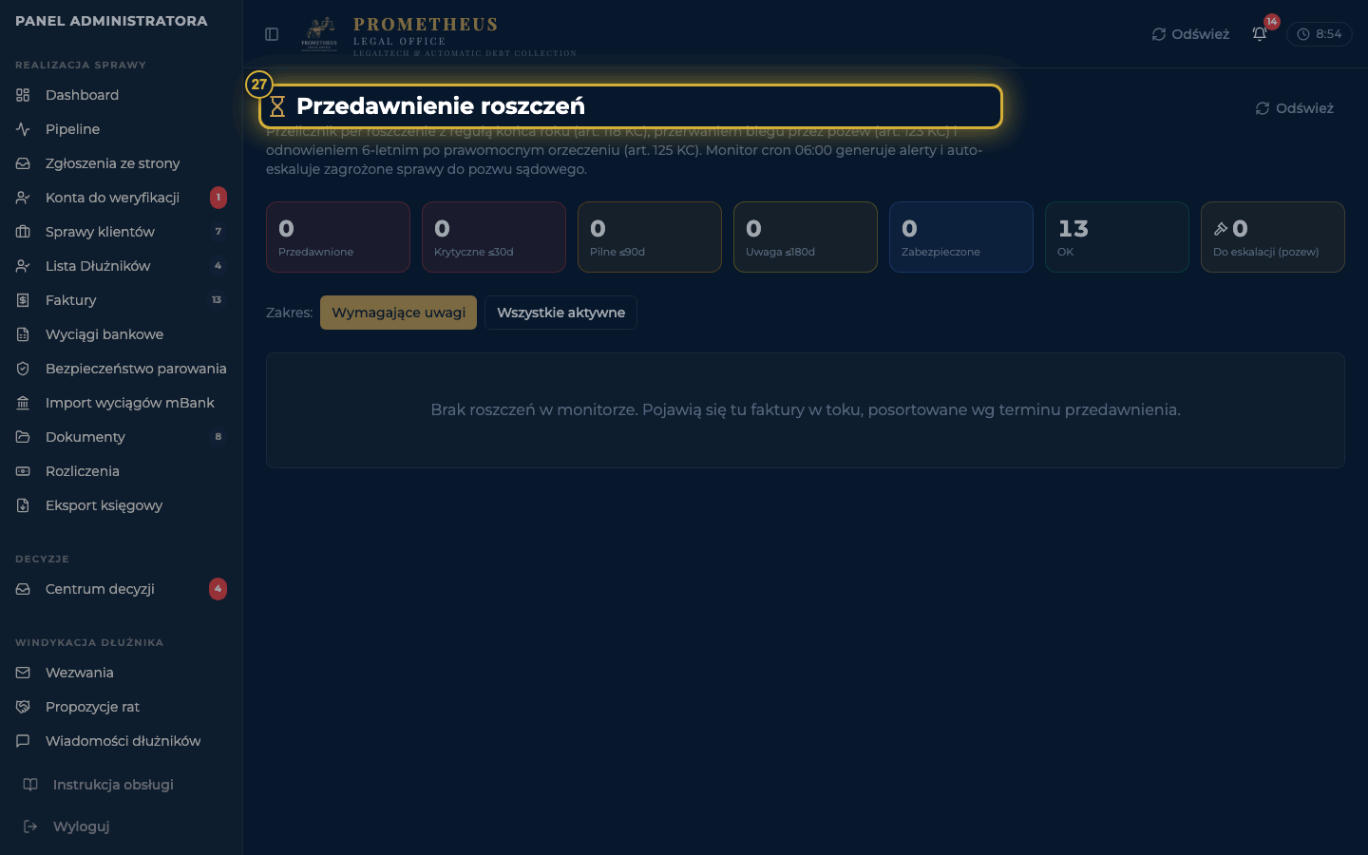
29
Przedawnienia
Krok 29 / 56
Terminarz biegu przedawnienia roszczeń: 3 lata od terminu płatności (art. 118 KC), 6 lat dla roszczenia stwierdzonego tytułem (art. 125 KC).
Notes:
• Lista pokazuje, ile czasu zostało do przedawnienia i które sprawy są zabezpieczone toczącym się pozwem.
• Przerwanie biegu (uznanie długu, zawarcie ugody) odnotowujesz z datą - bieg liczy się od nowa; wpis można cofnąć.
• Termin można ustawić ręcznie dla nietypowego roszczenia (1–30 lat).

Slide 31
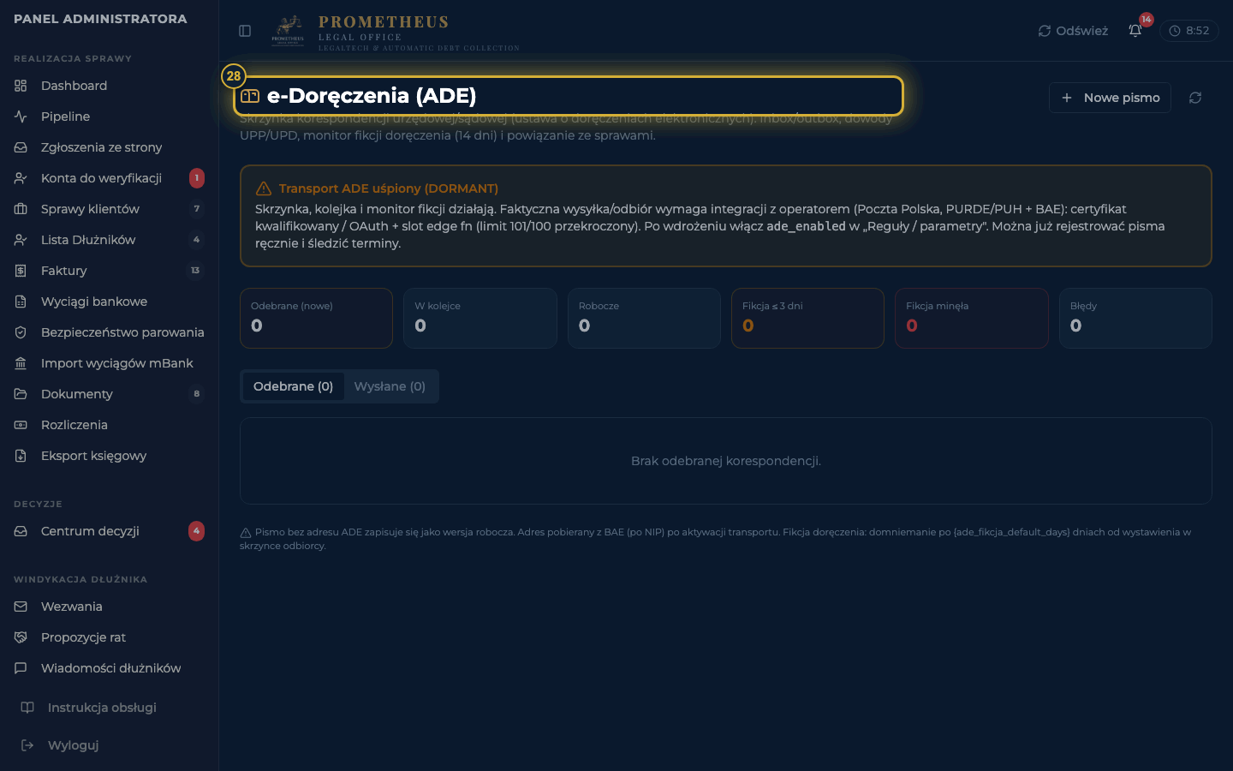
30
e-Doręczenia
Krok 30 / 56
Skrzynka doręczeń elektronicznych kancelarii: korespondencja odebrana i wysłana.
Notes:
• Podzakładki „Odebrane” i „Wysłane”; pismo możesz zapisać jako wersję roboczą i wysłać później.
• Bez adresu ADE odbiorcy wysyłka jest zablokowana - uzupełnij adres na karcie podmiotu.

Slide 32
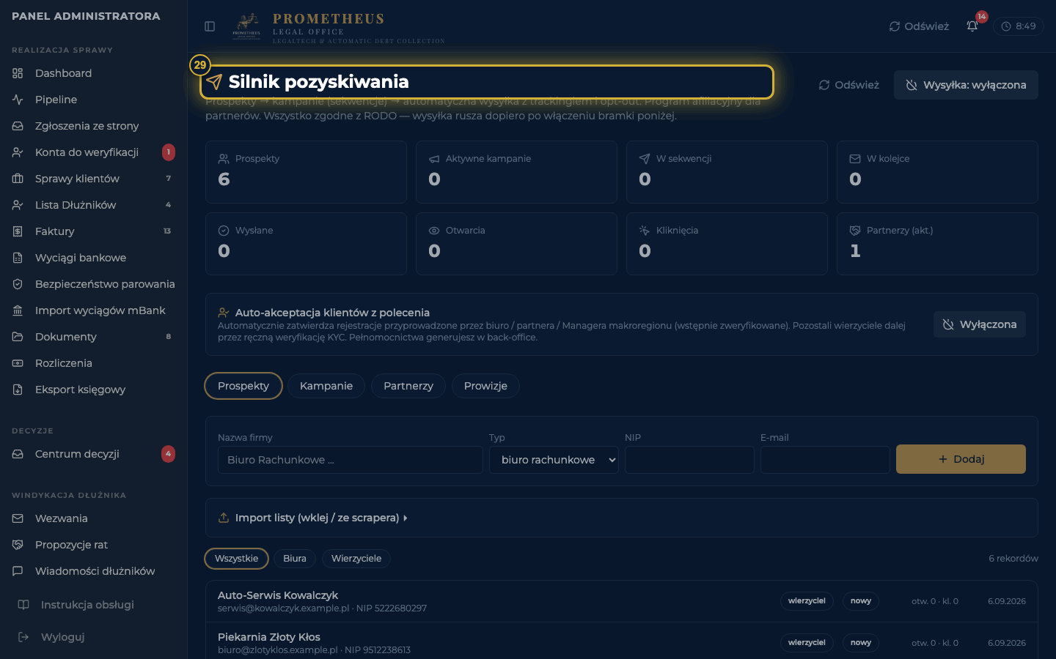
31
Silnik pozyskiwania
Krok 31 / 56
Kampanie wieloetapowe do potencjalnych klientów, wysyłane krok po kroku przez cron co 15 minut.
Notes:
• Prowadzisz kampanie i ich kroki; przełącznik wysyłki zatrzymuje i wznawia cały silnik.
• Auto-akceptacja przyspiesza obsługę klientów z polecenia biura, partnera lub Managera makroregionu - pozostałych zatwierdzasz ręcznie.
• Widzisz, ile wiadomości czeka na wysyłkę i co zostało już wysłane.

Slide 33
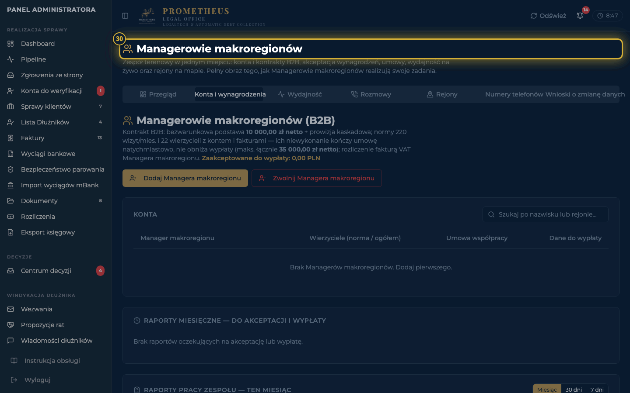
32
Managerowie makroregionów
Krok 32 / 56
Wszystko o zespole terenowym w sześciu zakładkach: Przegląd, Konta i wynagrodzenia, Wydajność, Rozmowy, Rejony, Wnioski o zmianę danych.
Notes:
• „Konta i wynagrodzenia” - zakładanie kont, miesięczne raporty wynagrodzeń i ich akceptacja (Szkic → Zgłoszony → Zaakceptowany → Wypłacony).
• Kolumna „Normy (wizyty / wierzyciele)” pokazuje realizację obu norm miesięcznych zapisaną w raporcie - 220 wizyt potwierdzonych GPS i 22 aktywowanych wierzycieli.
• „Wydajność” i „Rozmowy” to podgląd pracy na żywo, „Rejony” - przydział terenu na mapie, „Wnioski o zmianę danych” - prośby o korektę danych osobowych.
• ⚠️ Podstawa 10 000 zł netto jest BEZWARUNKOWA - kwota raportu nic nie mówi o wykonaniu normy. Niewykonanie norm nie obniża wynagrodzenia, ale uprawnia kancelarię do rozwiązania umowy; dlatego przy akceptacji patrz na kolumnę norm, a raporty sprzed 19.08.2026 mają w niej „-”, bo tych danych jeszcze nie zapisywano.

Slide 34
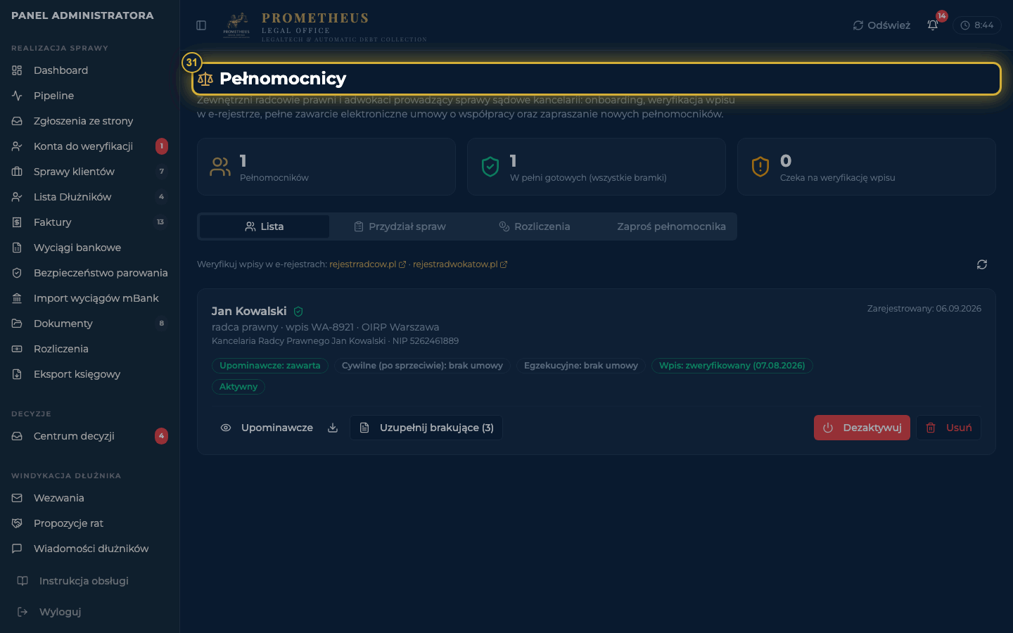
33
Pełnomocnicy
Krok 33 / 56
Onboarding i nadzór nad radcami prawnymi i adwokatami prowadzącymi sprawy sądowe kancelarii.
Notes:
• Weryfikujesz wpis na listę, prowadzisz umowy (osobna na każdy etap postępowania), akt notarialny i oświadczenie o poddaniu się egzekucji.
• Bramka przydziału spraw patrzy WYŁĄCZNIE na umowę etapu upominawczego - dopiero ona otwiera przydzielanie pozwów.
• Zaproszenia do współpracy wysyłasz z tego samego modułu.

Slide 35
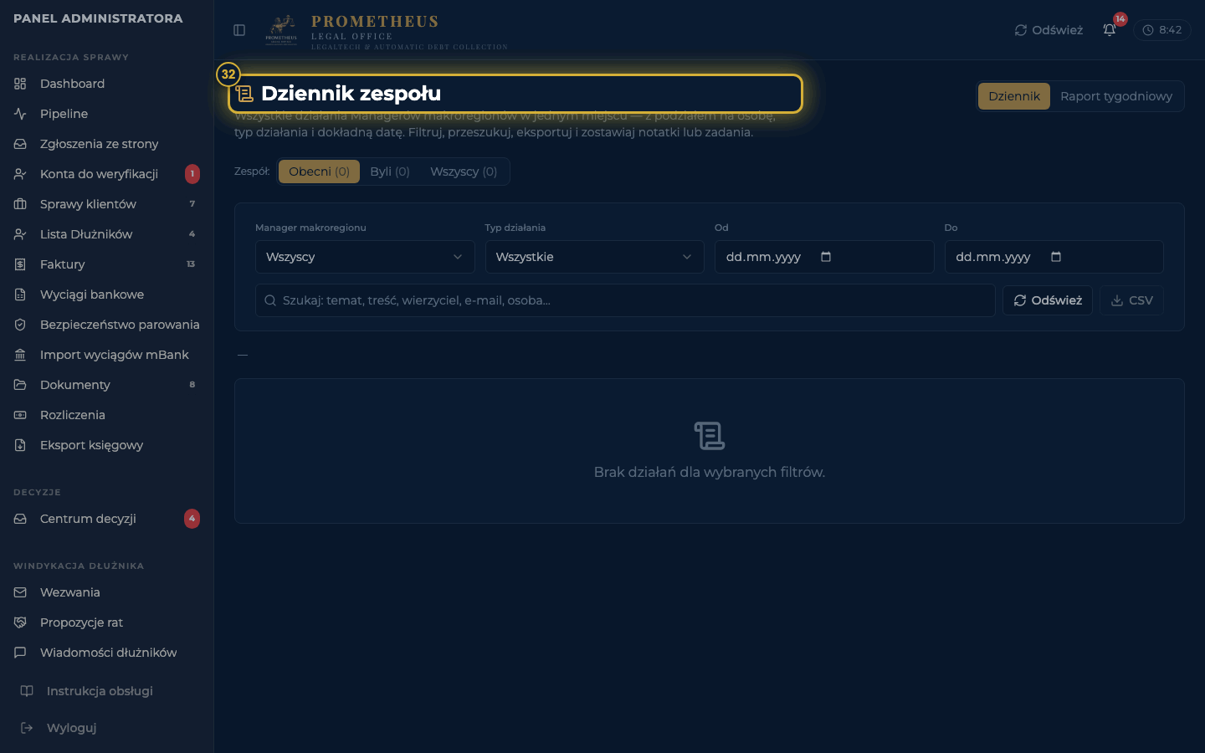
34
Dziennik zespołu
Krok 34 / 56
Przeszukiwalny strumień działań wszystkich Managerów makroregionów plus tygodniowe raporty wydajności.
Notes:
• Filtry: Manager makroregionu, typ czynności, zakres dat i wyszukiwarka; całość wyeksportujesz do CSV.
• Z poziomu dziennika wyślesz Managerowi makroregionu notatkę albo zadanie - zobaczy je w swojej zakładce „Notatki”.

Slide 36
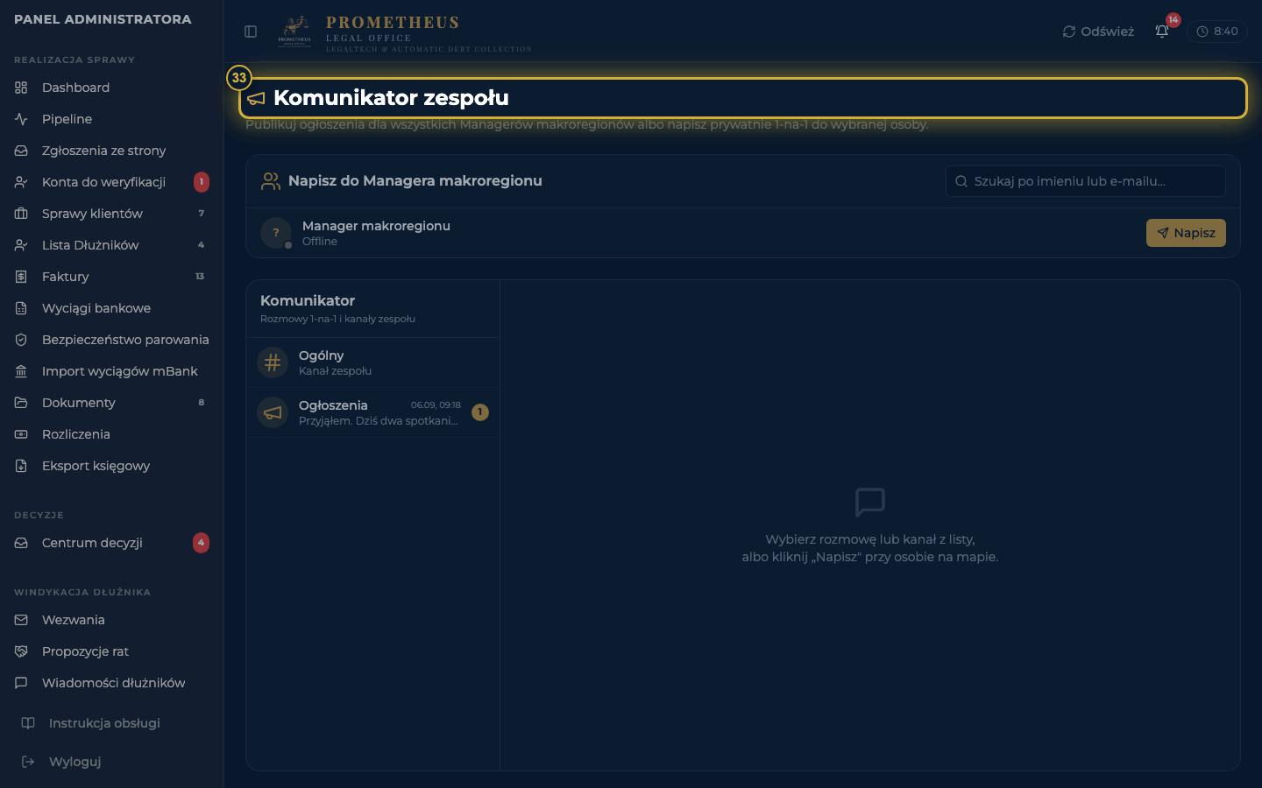
35
Komunikator zespołu
Krok 35 / 56
Ten sam komunikator, którego używa zespół w terenie, ale z uprawnieniami administracji.
Notes:
• Publikujesz na kanale „Ogłoszenia” - to jedyny kanał, który widzą Managerowie makroregionów, i mogą tam wyłącznie czytać.
• Lista wszystkich Managerów makroregionów z wyszukiwarką; „Napisz” otwiera rozmowę jeden na jeden, nawet gdy nie było wcześniejszego wątku.
• ⚠️ Managerowie makroregionów NIE ROZMAWIAJĄ ZE SOBĄ (decyzja właściciela 28.08.2026): w ich panelu jedynym rozmówcą jest Prezes, a kanał „Ogólny” jest dla nich niewidoczny. Baza odmawia otwarcia rozmowy Manager↔Manager, więc jesteś jedynym węzłem komunikacji w zespole.

Slide 37
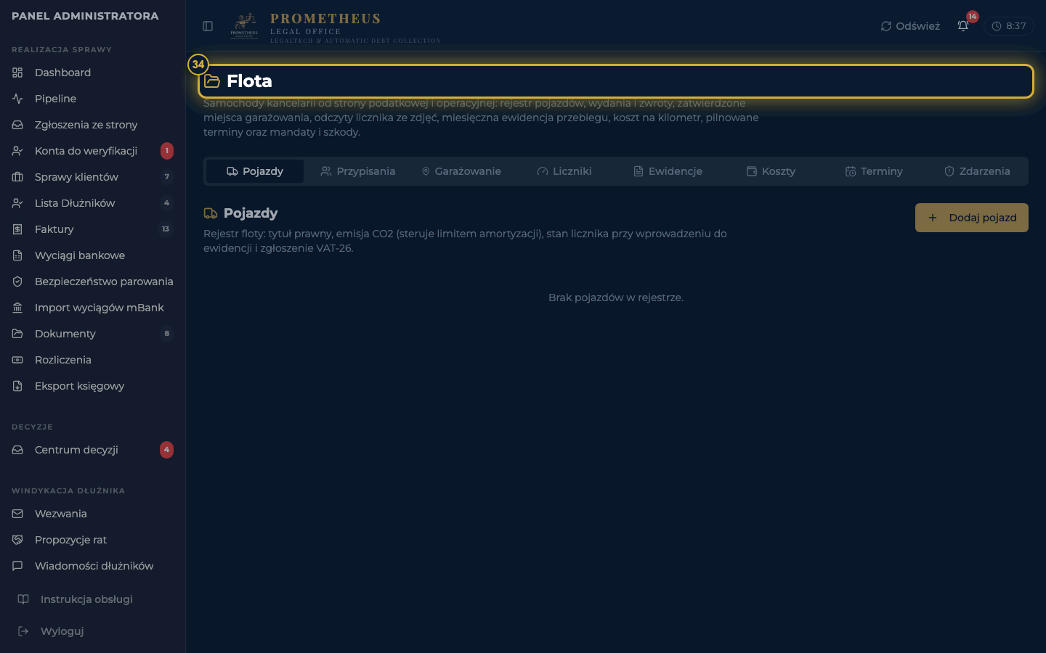
36
Flota
Krok 36 / 56
Pojazdy powierzone Managerom makroregionów (§ 2 umowy B2B) i miesięczna ewidencja przebiegu - osiem zakładek.
Notes:
• „Pojazdy” - rejestr aut z limitem amortyzacji wyliczonym z emisji CO₂ i z MODELEM ODLICZENIA VAT wybranym dla auta. Modele są dwa: 50% (użytek mieszany) i 100% (wyłączny użytek służbowy). Przy 50% zgłoszenia VAT-26 SIĘ NIE SKŁADA - tak jeździ flota kancelarii od 8 września 2026 i pole „VAT-26 złożony” zostaje puste. Pełne odliczenie wybierasz świadomie i dopiero wtedy składasz VAT-26; ostrzeżenie zobaczysz wyłącznie wtedy, gdy przy aucie stoi 100%, a daty zgłoszenia nie ma. Ewidencja przebiegu powstaje w OBU modelach - przy użytku mieszanym nie służy odliczeniu podatku, tylko rozliczeniu kilometrów prywatnych z § 2 ust. 9 lit. a) umowy współpracownika (ponad 500 km miesięcznie po 1,23 zł/km; przebieg prywatny to różnica między wskazaniem drogomierza a przebiegiem z ewidencji).
• „Przypisania” - wydanie i zwrot auta ze stanem licznika; to one wypełniają wpis o udostępnieniu pojazdu z art. 86a ust. 8.
• „Garażowanie” - wnioski Managerów o adres, pod którym auto stoi po pracy; adres jest punktem startowym każdego dnia w ewidencji i wchodzi do umowy przy wysyłce do podpisu.
• „Liczniki” - zdjęcia licznika wgrywane raz w miesiącu; liczbę odczytuje model, a Ty potwierdzasz odczyt o niskiej pewności.
• „Ewidencje” - dokumenty miesięczne generowane 1. dnia miesiąca; wymagają Twojego potwierdzenia jako podatnika.
• „Koszty”, „Terminy”, „Zdarzenia” - koszt na kilometr, pilnowanie OC/przeglądu/badania zbiornika LPG oraz mandaty ze wskazaniem kierowcy z ewidencji.
• ⚠️ Ewidencji nie da się skasować przed upływem retencji podatkowej - 5 lat od końca roku, w którym upłynął termin płatności podatku.

Slide 38
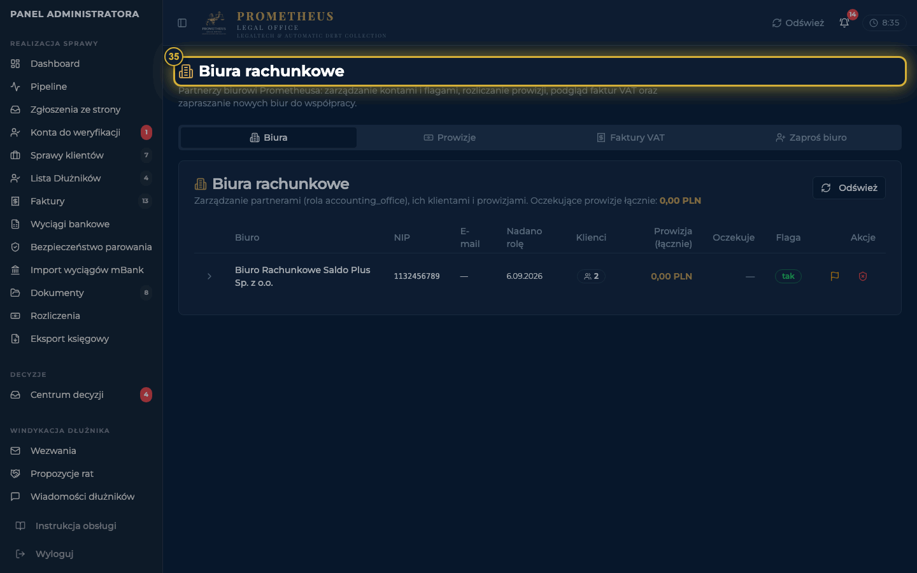
37
Biura rachunkowe
Krok 37 / 56
Cały kanał partnerski w czterech zakładkach.
Notes:
• „Biura” - lista partnerów z ich klientami i stanem współpracy.
• „Prowizje” - naliczenia 25% + VAT od odzyskanych odsetek i rekompensaty (biuro rachunkowe i partner biznesowy: ta sama stawka).
• „Faktury VAT” - faktury wystawione kancelarii przez biura.
• „Zaproś biuro” - wysyłka zaproszenia do rejestracji nowego partnera.

Slide 39
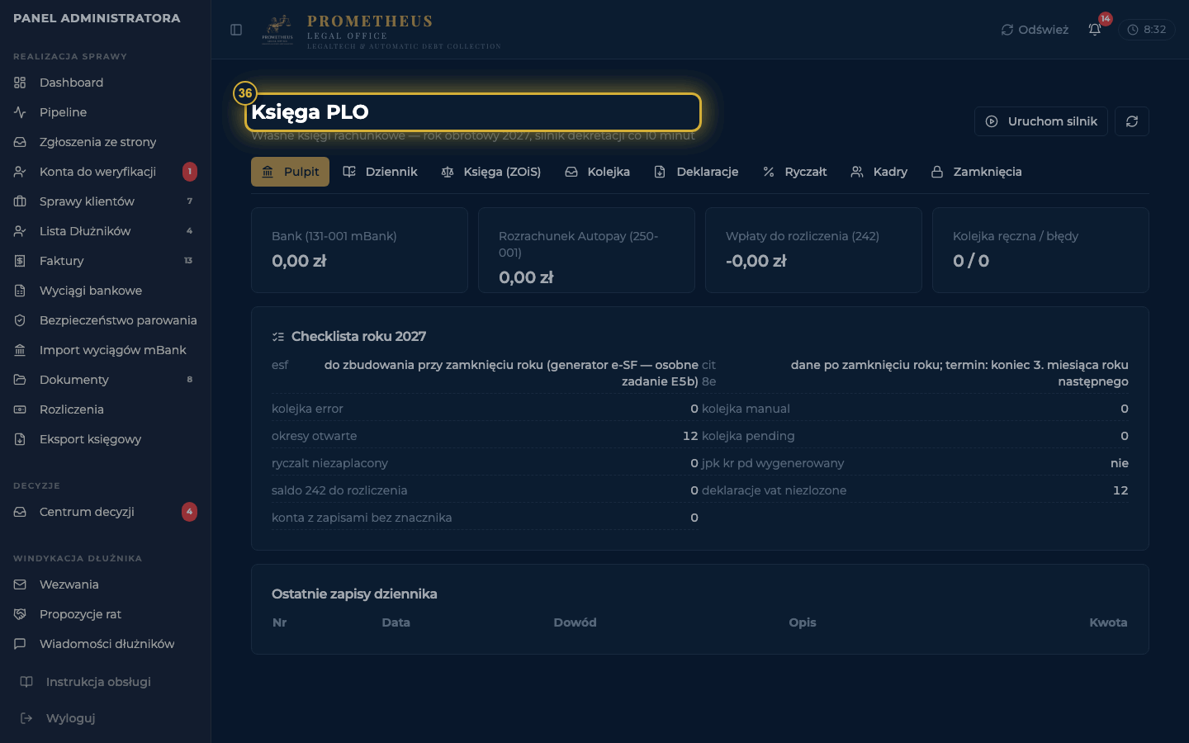
38
Księgowość
Krok 38 / 56
Księga PLO - własne księgi rachunkowe kancelarii, osiem zakładek zamiast integracji z zewnętrznym programem.
Notes:
• „Pulpit” i „Dziennik” - ostatnie zapisy oraz pełny dziennik (ostatnie 500 zapisów); zapisy są niezmienialne, poprawia się je wyłącznie stornem.
• „Księga (ZOiS)” - zestawienie obrotów i sald oraz kartoteki kont.
• „Kolejka” - dokumenty czekające na dekret: zakupy z KSeF do akceptacji, reguły dostawców oraz kolejka ręczna i błędy.
• „Deklaracje” - JPK_V7M(3) i pliki roczne (JPK_KR_PD, e-SF).
• „Ryczałt” - zdarzenia ryczałtu estońskiego (art. 28t).
• „Kadry” - osoby, zaangażowania i wypłaty (lista płac).
• „Zamknięcia” - okresy roku obrotowego i checklista zamknięcia miesiąca.

Slide 40
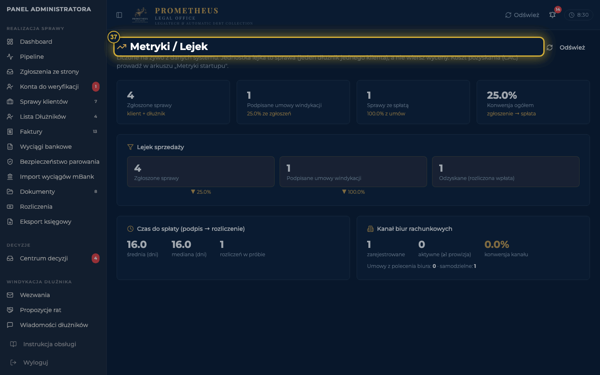
39
Metryki / Lejek
Krok 39 / 56
Lejek startupu liczony wprost z bazy: zgłoszone sprawy → podpisane umowy → sprawy z odzyskiem → konwersja.
Notes:
• Jednostką lejka jest SPRAWA, czyli para klient–dłużnik - dokładnie tak, jak liczą „Sprawy klientów” i panel klienta.
• Etap „pieniądze” liczy się z realnych rozliczeń odzysku, nie ze statusu dokumentu.
• ⚠️ Liczenie wierszy wycen zamiast spraw zawyża wynik - autopilot dopisuje kolejną wycenę tej samej pary po każdym imporcie faktur.

Slide 41
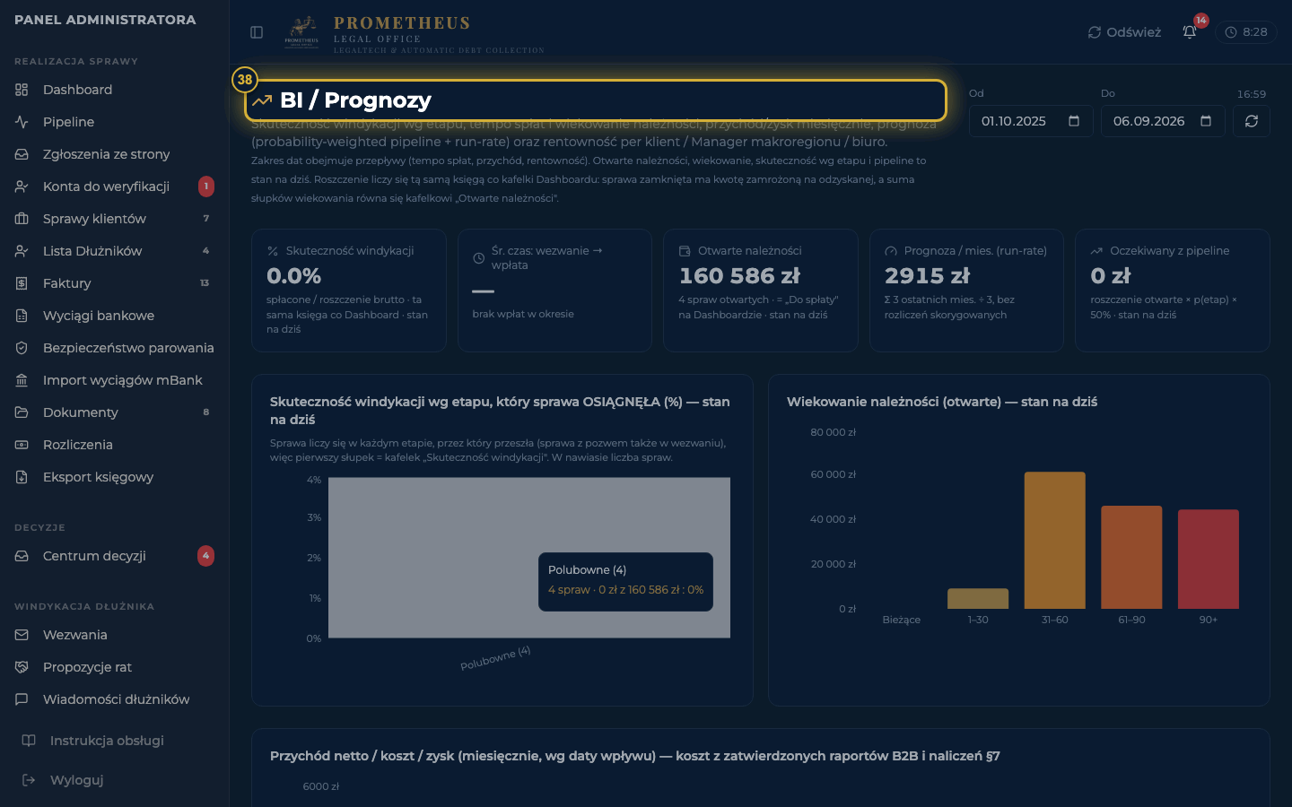
40
BI / Prognozy
Krok 40 / 56
Analityka finansowa: przychód, koszty, skuteczność windykacji i prognoza na miesiąc.
Notes:
• Przychód jest KASOWY - miesiąc bierze się z daty wpływu środków, nie z daty uruchomienia parowania.
• Koszty to kontrakty B2B Managerów makroregionów (z zatwierdzonych raportów) oraz opłaty §7 za wniesione pozwy.
• Dodatkowo: skuteczność windykacji, średni czas od wezwania do wpłaty, otwarte należności i prognoza run-rate.

Slide 42
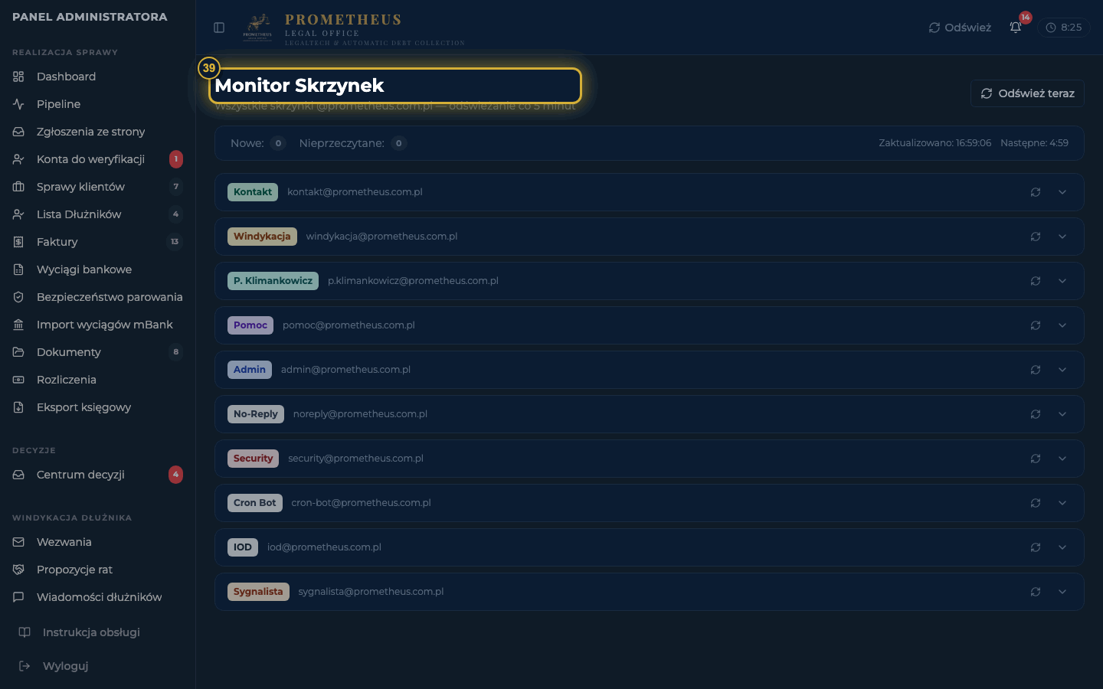
41
Monitor skrzynek
Krok 41 / 56
Podgląd firmowych skrzynek e-mail obsługiwanych przez system - czy poczta przychodzi i jest przetwarzana.
Notes:
• Odświeżysz wszystkie skrzynki naraz albo jedną wybraną.
• Widzisz ostatnie wiadomości i błędy pobierania.

Slide 43
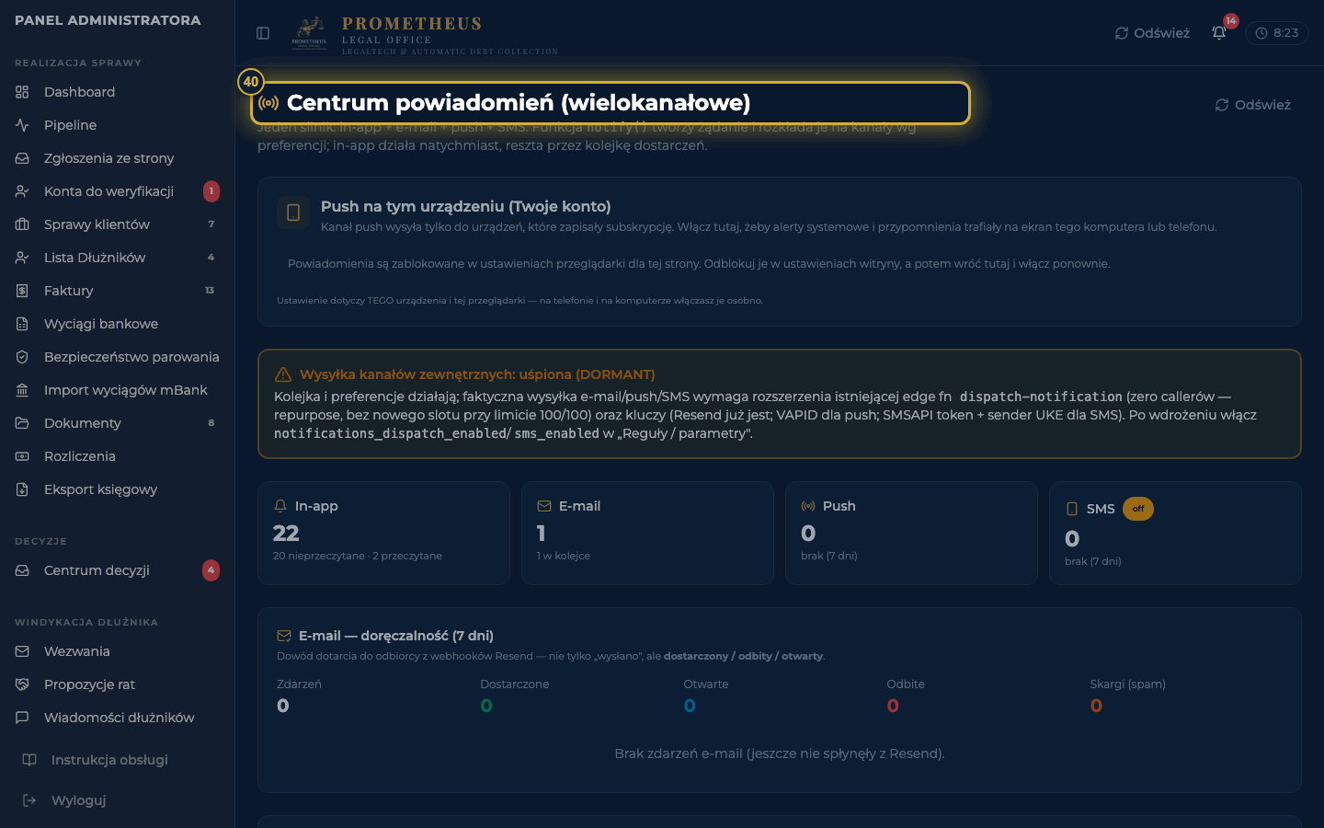
42
Centrum powiadomień
Krok 42 / 56
Stan kanałów powiadomień: e-mail, SMS i push - ile wysłano, ile się nie udało.
Notes:
• Kafle kanałów pokazują rozłączne statusy, więc ich suma to pełna liczba wysyłek.
• Kartą „Push na tym urządzeniu” włączysz powiadomienia push na swoim koncie administratora.

Slide 44
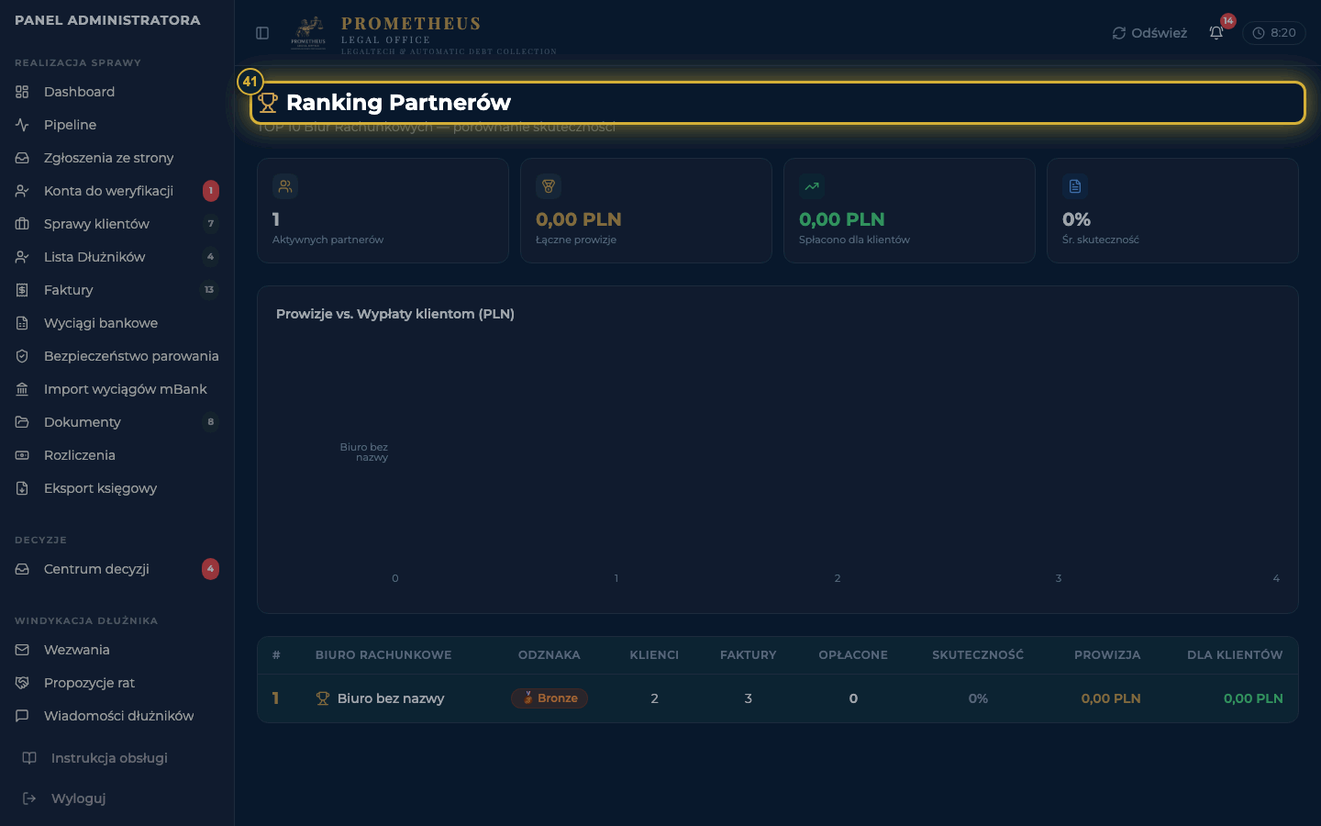
43
Ranking Partnerów
Krok 43 / 56
Zestawienie biur i partnerów według realnie rozliczonych odzysków oraz wykres prowizji względem wypłat klientom.
Notes:
• Dane pochodzą z tych samych rozliczeń, które widzi Panel Partnera - bez stałych mnożników.
• Klienci biura liczą się także wtedy, gdy trafili z zaproszenia i biuro nimi tylko zarządza.

Slide 45
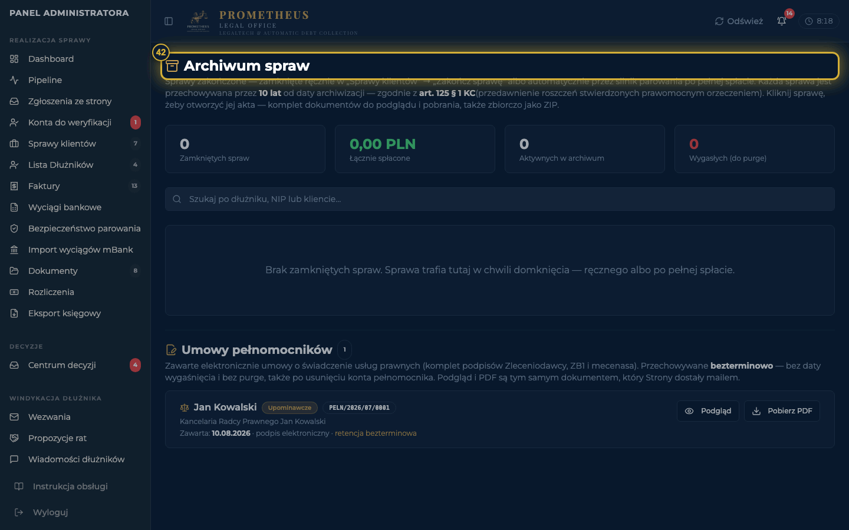
44
Archiwum
Krok 44 / 56
Sprawy domknięte. Wpis powstaje automatycznie przy zakończeniu sprawy i zawiera metadane, migawkę zawartości akt oraz datę wygaśnięcia (10 lat).
Notes:
• Przeglądasz zamknięte sprawy z wynikiem i kwotą odzyskaną; stąd wystawisz zaświadczenie.
• Fizyczne usunięcie dokumentów jest możliwe dopiero po wygaśnięciu okresu przechowywania.
• ⚠️ Podmiot bez roszczenia NIE trafia do archiwum - znika z systemu automatycznie, więc nie szukaj go tutaj.

Slide 46
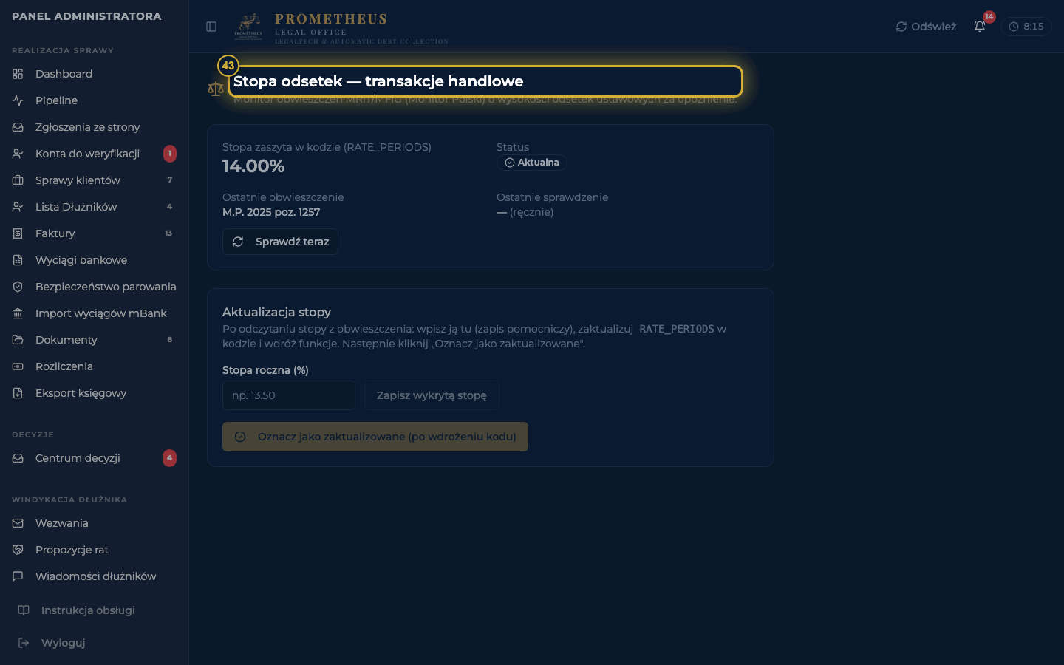
45
Stopa odsetek
Krok 45 / 56
Monitor stopy odsetek ustawowych za opóźnienie w transakcjach handlowych - obwieszczeń publikowanych w Monitorze Polskim.
Notes:
• System sam sprawdza, czy pojawiło się nowe obwieszczenie, i podnosi alert.
• Po zmianie stopy odczytujesz jej wysokość z treści aktu i zgłaszasz aktualizację okresów odsetkowych - dopóki tego nie zrobisz, wyliczenia liczą starą stopę.

Slide 47
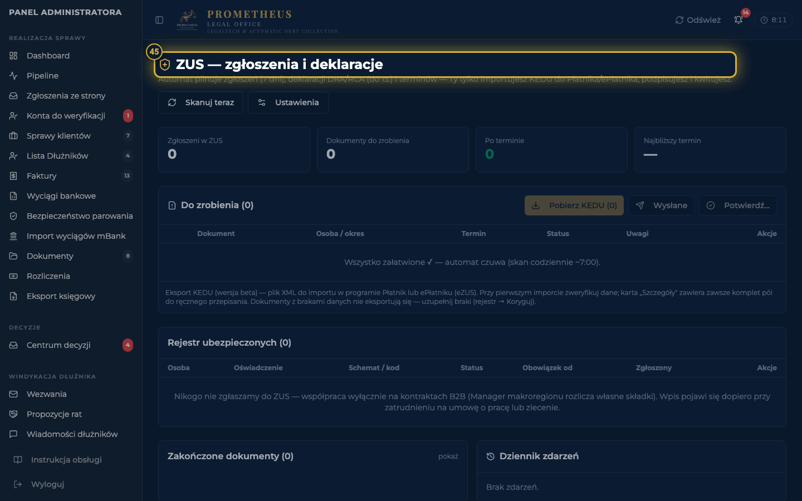
46
ZUS
Krok 46 / 56
Zgłoszenia (ZUA/ZZA/ZWUA) i deklaracje (DRA/RCA) współpracowników. Silnik sam wykrywa zdarzenia i pilnuje terminów.
Notes:
• Nowa umowa → zgłoszenie w 7 dni; koniec współpracy → wyrejestrowanie; wypłaty miesiąca → deklaracje do 15.
• Zakładki: dziennik zdarzeń, rejestr ubezpieczonych i zakończone dokumenty.
• Eskalacje przychodzą do wszystkich adminów na 3 i 1 dzień przed terminem, w dniu terminu i po nim.

Slide 48
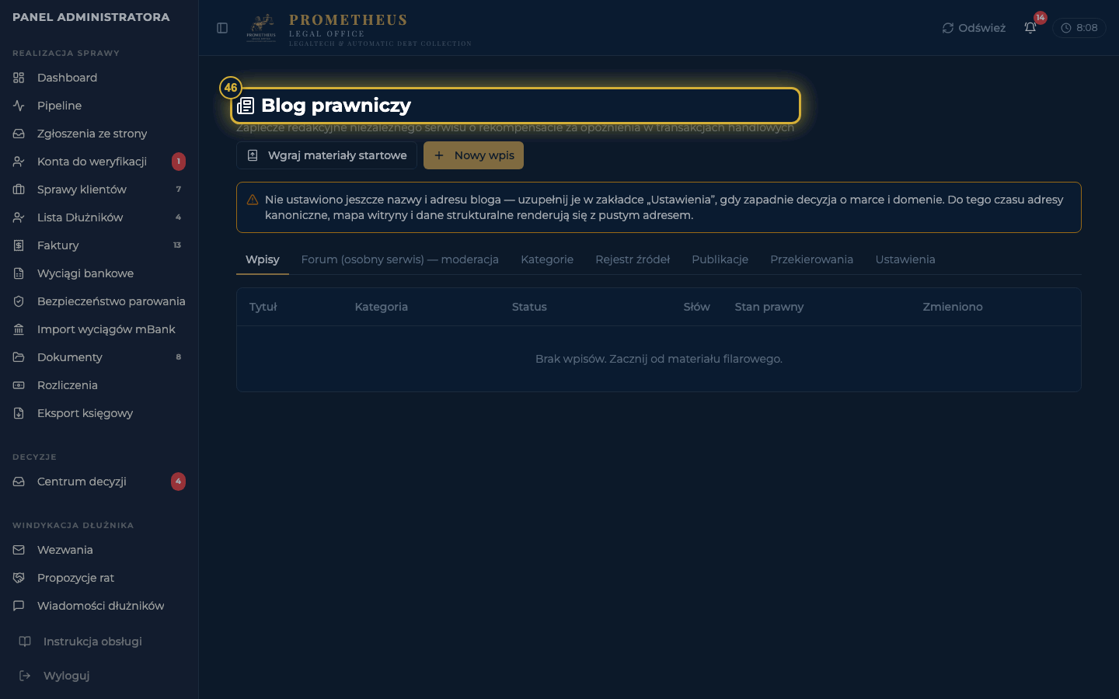
47
Blog prawniczy
Krok 47 / 56
Zaplecze redakcyjne serwisu o rekompensacie z art. 10 - wpisy, kategorie, rejestr źródeł, publikacje i przekierowania.
Notes:
• Zakładka „Wpisy”: lista i edytor; „Podgląd 1:1” otwiera w nowej karcie dokładnie ten HTML, który pójdzie na produkcję.
• Sygnatur nie wpisujesz z ręki - wybierasz pozycję z „Rejestru źródeł”, żeby brzmienie cytatu było identyczne w całym serwisie.
• Panel po prawej to lista kontrolna: czerwone pozycje blokują publikację, bursztynowe są do rozważenia.
• ⚠️ Serwis jest ROZŁĄCZNY z tą marką. Strażnik blokuje publikację wpisu zawierającego frazę z listy w zakładce „Ustawienia” - nie da się go pominąć.
• Zmiana adresu opublikowanego wpisu sama zakłada przekierowanie 301.

Slide 49
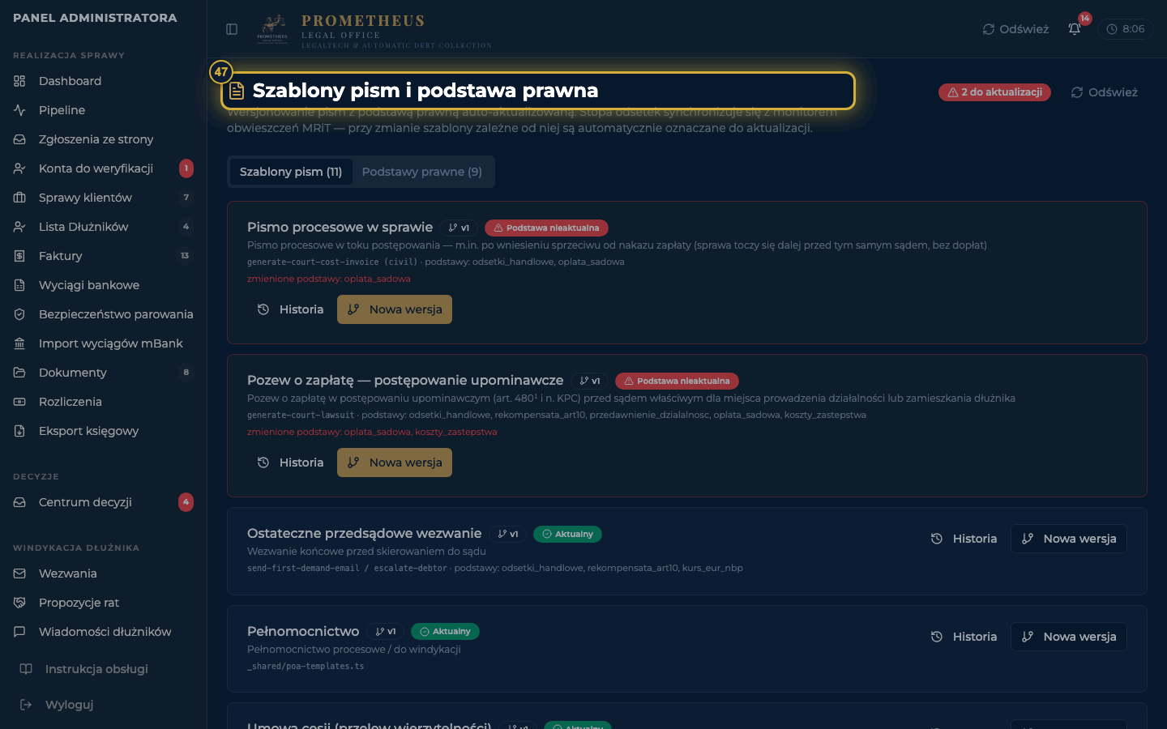
48
Szablony pism
Krok 48 / 56
Treści pism i podstawy prawne używane przez generatory dokumentów.
Notes:
• Podzakładki „Szablony pism” i „Podstawy prawne”.
• W treści używasz pól scalania w nawiasach klamrowych - lista dostępnych pól jest przy każdym szablonie.
• ⚠️ Edycja zmienia wyłącznie część opisową pisma. Wykaz dokumentów i podstawa prawna są zaszyte w generatorze i nie da się ich nadpisać z panelu.

Slide 50
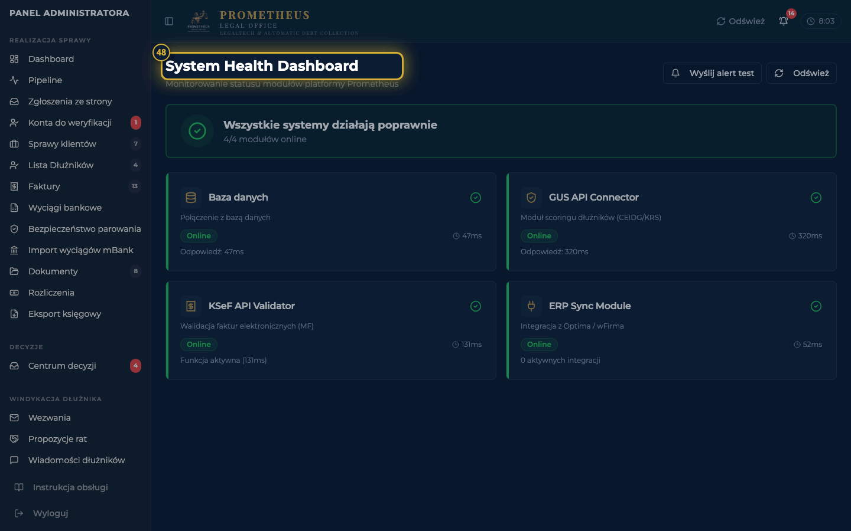
49
System Health
Krok 49 / 56
Sondy sprawdzające, czy poszczególne moduły i integracje odpowiadają.
Notes:
• Zielony = działa, „degraded” = odpowiedział wolno, „offline” = zwrócił błąd albo nie odpowiedział wcale.
• Sonda ma 30 sekund na odpowiedź; najwolniejsza (weryfikacja NIP w GUS) potrafi robić trzy zapytania po kolei.
• ⚠️ Przekroczenie limitu czasu to „degraded”, NIE awaria - jeden wolny przebieg nie jest dowodem, że moduł padł.

Slide 51
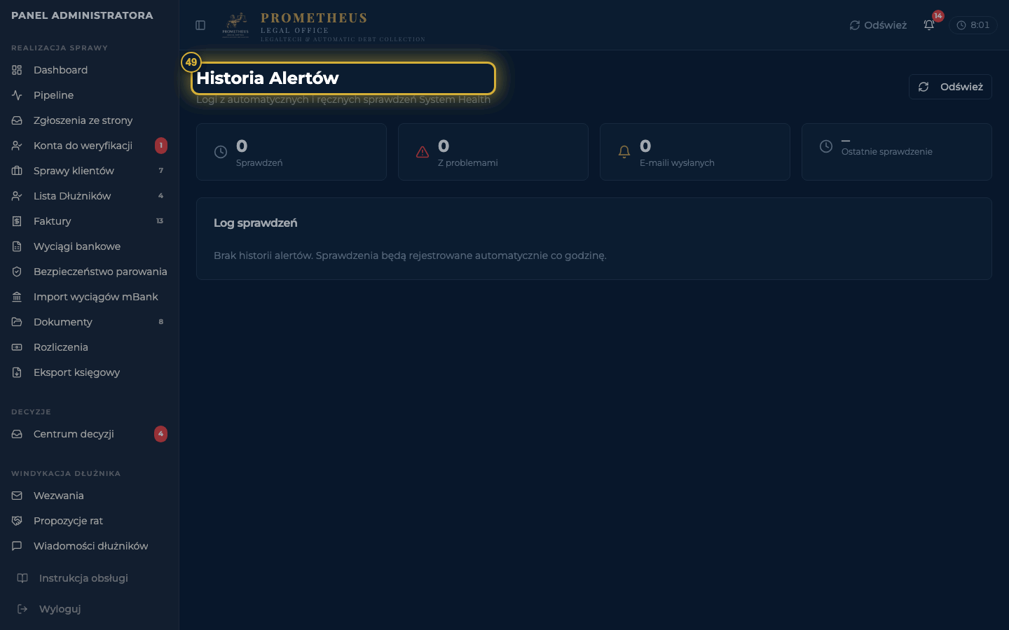
50
Historia Alertów
Krok 50 / 56
Log wszystkich sprawdzeń kondycji systemu - do czego wracasz, gdy chcesz sprawdzić, kiedy coś przestało działać.
Notes:
• Filtrujesz po module i okresie.
• Każdy wpis pokazuje wynik sondy i czas odpowiedzi.

Slide 52

51
Reguły / parametry
Krok 51 / 56
Parametry sterujące automatami (progi, terminy, limity) - zmieniane bez wdrożenia kodu.
Notes:
• Zmieniasz wartość w polu i zatwierdzasz ptaszkiem; katalog pokazuje aktualnie obowiązujące ustawienia.
• Przy niezapisanych zmianach odświeżenie panelu nie kasuje wpisanej wartości.
• ⚠️ Puste pole nie zapisze się jako zero, a przecinek dziesiętny jest akceptowany - ale wartości spoza sensownego zakresu system przyjmie, więc sprawdzaj, co wpisujesz.

Slide 53

52
RODO / cykl danych
Krok 52 / 56
Dokumentacja zgodności: rejestr czynności przetwarzania, procesorzy, polityki retencji i eksport dla organu.
Notes:
• Zakładki: „Rejestr czynności”, „Procesorzy”, „Retencja”, „Eksport dla organu”.
• Wykonane eksporty zostają w historii - widać, co i kiedy przekazano.

Slide 54

53
AML / Sankcje
Krok 53 / 56
Sprawdzanie podmiotów wobec list sankcyjnych Unii Europejskiej i OFAC.
Notes:
• „Sprawdź podmiot (przed transakcją)” - kontrola ad hoc przed przyjęciem sprawy lub wypłatą.
• „Kolejka decyzji” - trafienia wymagające oceny człowieka.
• „Stan list” - data ostatniego pobrania; odświeżenie list trwa 1–3 minuty, bo pliki mają około 30 MB.

Slide 55

54
Logi Audytowe
Krok 54 / 56
Kto co zrobił: decyzje administracji, zmiany ról i flag oraz zmiany statusu kont.
Notes:
• Zakładka „Role i konta” łączy zmiany uprawnień z zatwierdzeniami i odrzuceniami rejestracji.
• Kafle podsumowują liczbę zdarzeń dziś i łącznie.

Slide 56

55
Logi Błędów
Krok 55 / 56
Błędy z frontendu, funkcji serwerowych i cronów - z filtrami i grupowaniem powtórzeń.
Notes:
• Filtrujesz po źródle, poziomie, treści i okresie (24 h / 7 dni / 30 dni).
• Powtarzające się błędy są zgrupowane: widzisz liczbę wystąpień i ostatnie z nich.
• Nowy błąd pojawia się na górze listy natychmiast, bez odświeżania.

Slide 57

56
Bezpieczeństwo
Krok 56 / 56
Dwuskładnikowe uwierzytelnianie konta administratora (TOTP).
Notes:
• „Włącz uwierzytelnianie dwuskładnikowe” pokazuje kod QR - skanujesz go aplikacją (Google Authenticator, Authy) i potwierdzasz sześciocyfrowym kodem.
• Aktywny czynnik widnieje z odznaką i można go wyłączyć.
• ⚠️ Konto administracji widzi dane finansowe wszystkich klientów i dłużników - 2FA nie jest tu opcją do rozważenia.

